Slide 1
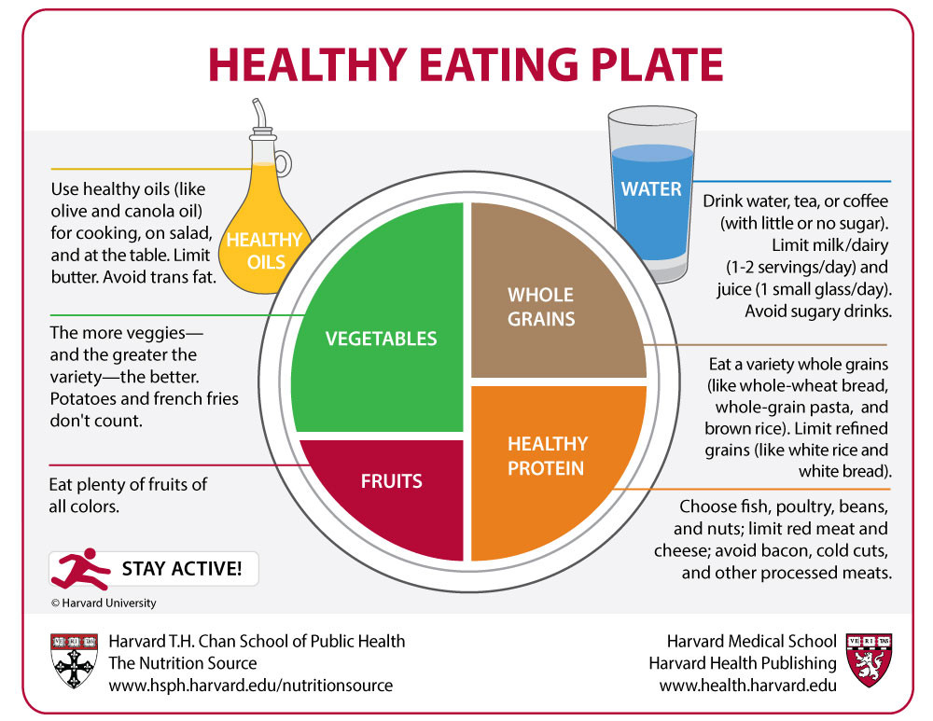
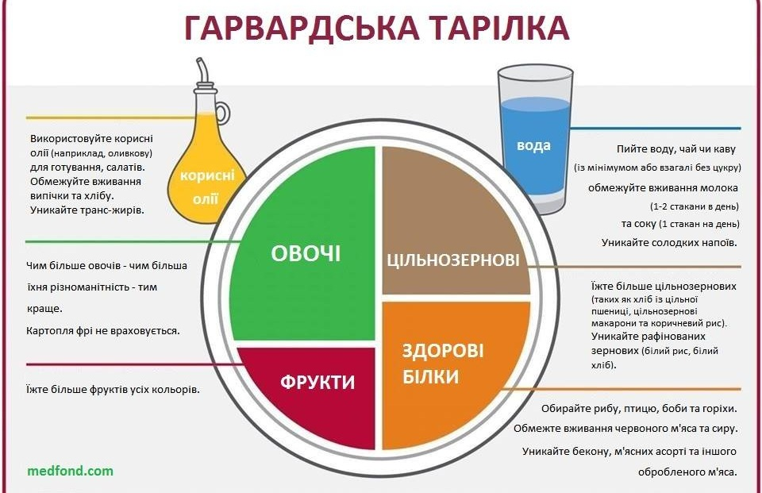
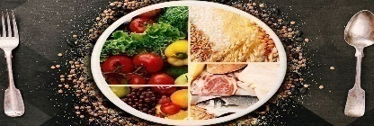
Одеський національний медичний університет
Кафедра фізичної реабілітації, спортивної медицини та фізичного виховання
Семінарське заняття 6-7
Тема 3. Раціональне харчування. Принципи раціонального харчування. Поживні речовини. Білки. Жири. Вуглеводи. Водний і мінеральний обмін. Вітаміни. Мінерали в раціоні харчування. Вегетаріанство. Голодування. Тарілка здорового харчування. Валеологічна оцінка деяких страв і харчових речовин.
Presentation was prepared by Hanna Korostylova

Slide 2
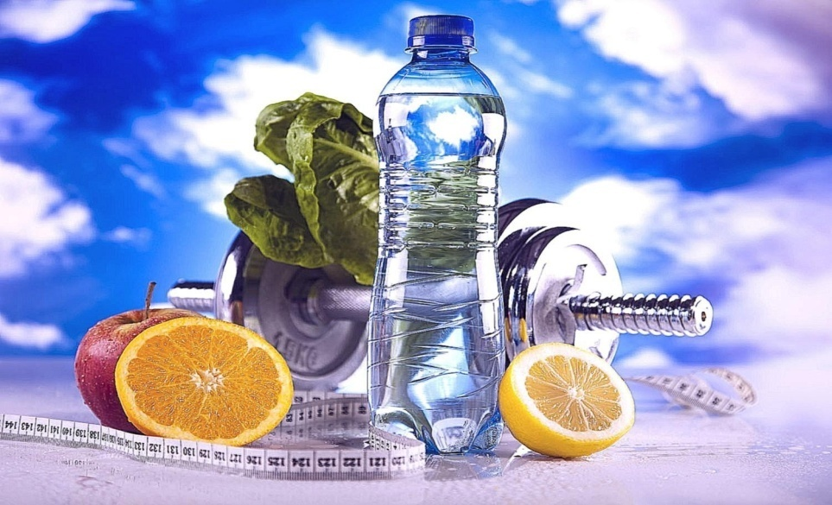
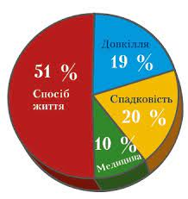

ВСЕСВІТНЯ ОРГАНІЗАЦІЯ ОХОРОНИ ЗДОРОВ’Я
усі цивілізовані країни визнали харчування одним з найголовніших факторів забезпечення та покращення здоров’я населення. Згідно з оцінкою експертів ВООЗ, здоров’я громадян на 50% залежить від соціально-економічних умов і способу життя, найважливішою складовою якого є харчування . Не випадково слово «дієта» в перекладі з грецької означає ЗДОРОВИЙ СПОСІБ ЖИТТЯ
Presentation was prepared by Hanna Korostylova

Slide 3
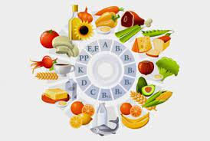
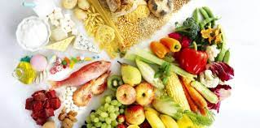
ХАРЧУВАННЯ є найважливішою фізіологічною потребою людини, від якого залежить стан здоров’я та тривалість життя. З їжею до організму людини надходить понад 600 різноманітних харчових речовин (нутрієнтів), які по-різному впливають на функціональний стан організму.
ХАРЧУВАННЯ – це складний процес надходження, перетравлення, всмоктування та засвоєння в організмі їжі, яка необхідна для побудови та відновлення клітин і тканин організму, забезпечення енергетичних витрат та регуляції функцій організму. Харчування забезпечує 2 фундаментальні функції організму людини: енергетичну і пластичну.
РАЦІОНАЛЬНЕ ХАРЧУВАННЯ - це харчування людини, яке враховує її фізіологічні потреби в енергетичній цінності, корисних поживних речовинах (білки, жири, вуглеводи, вітаміни, мінерали, мікроелементи, інші корисні речовини), ґрунтуючись на даних щодо віку, захворюваннях, фізичної активності, зайнятості, довкілля.
Presentation was prepared by Hanna Korostylova

Slide 4
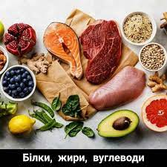
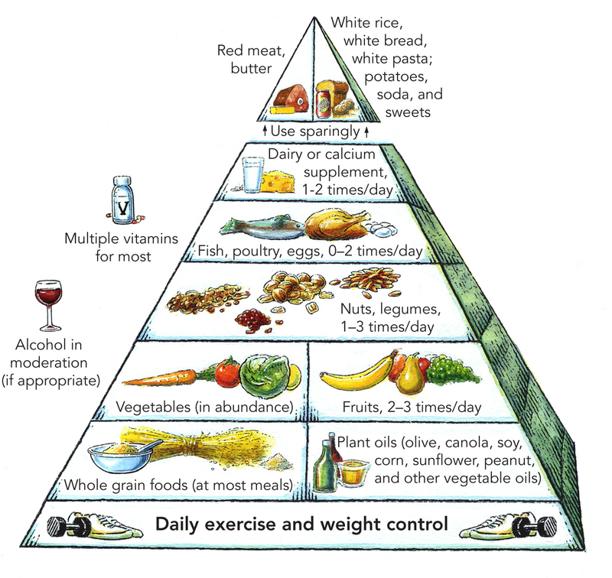
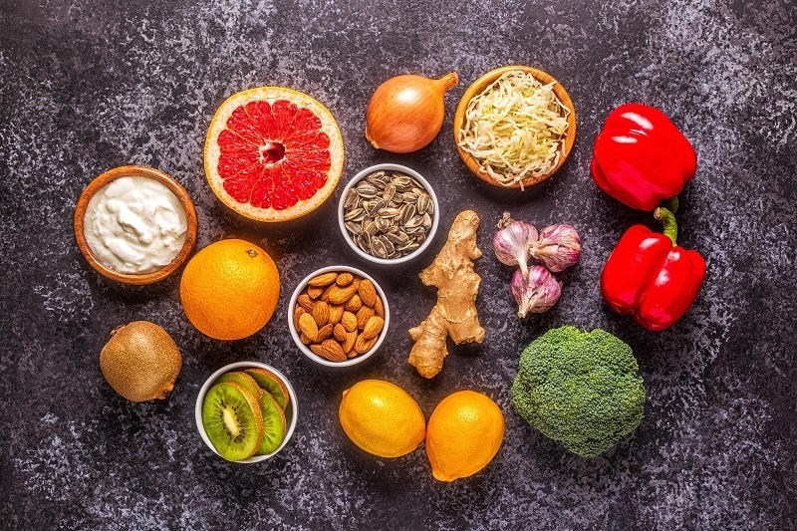
Принципи раціонального харчування
РІВНОВАГА МІЖ ЕНЕРГІЄЮ, ЩО НАДХОДИТЬ З ЇЖЕЮ (КАЛОРІЙНІСТЬ ЇЖІ), І ЕНЕРГЕТИЧНИМИ ВИТРАТАМИ ОРГАНІЗМУ;
ЕКВІВАЛЕНТНІСТЬ КІЛЬКОСТІ НУТРІЄНТІВ, НЕОБХІДНИХ ДЛЯ ЗАБЕЗПЕЧЕННЯ ПЛАСТИЧНИХ ПРОЦЕСІВ ТА РЕГУЛЯЦІЇ ФІЗІОЛОГІЧНИХ ФУНКЦІЙ, ЕНЕРГОВИТРАТАМ;
АДЕКВАТНІСТЬ ХАРЧУВАННЯ ФІЗІОЛОГІЧНИМ ПОТРЕБАМ ОРГАНІЗМУ ВІДПОВІДНО ДО СТАТІ, ВІКУ ТА ФІЗИЧНОГО НАВАНТАЖЕННЯ;
ЗБАЛАНСОВАНІСТЬ МІЖ БІЛКАМИ, ЖИРАМИ, ВУГЛЕВОДАМИ, ВІТАМІНАМИ, МІНЕРАЛЬНИМИ І БАЛАСТНИМИ РЕЧОВИНАМИ, ЩО НАДХОДЯТЬ ДО ОРГАНІЗМУ;
БЕЗПЕЧНІСТЬ ЇЖІ;
ДОТРИМАННЯ РЕЖИМУ ХАРЧУВАННЯ — РЕГУЛЯРНІСТЬ І ОПТИМАЛЬНИЙ РОЗПОДІЛ ЇЖІ ВПРОДОВЖ ДНЯ;
ПРОФІЛАКТИЧНА СПРЯМОВАНІСТЬ РАЦІОНУ ХАРЧУВАННЯ
Presentation was prepared by Hanna Korostylova

Slide 5
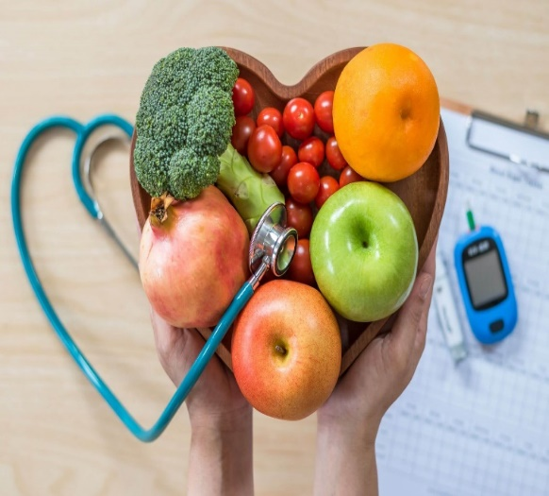
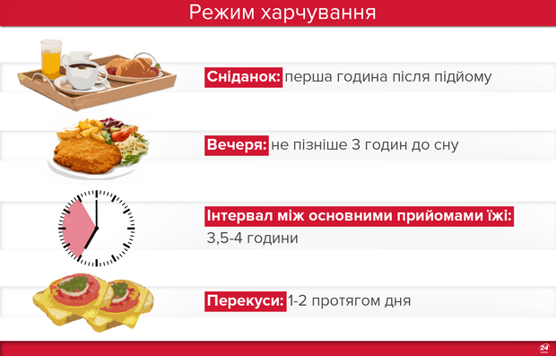

ПОЖИВНІ РЕЧОВИНИ - (НУТРІЄНТИ) (лат. nutrientia) — органічні та неорганічні речовини, які обов’язково мають входити до складу споживаної людиною їжі з метою підтримання процесів життєдіяльності.
МАКРОНУТРІЕНТИ – БІЛКИ ЖИРИ ВУГЛЕВОДИ складають більшість нашого раціону і забезпечують нас енергією для руху та функціонування.
МІКРОНУТРІЕНТИ - ВІТАМІНИ, МАКРО ТА МІКРОЕЛЕМЕНТИ це хімічні речовини, які потрібні нам у невеликих кількостях для здорового росту і розвитку, такі як кальцій, залізо, калій тощо.
БАЛАСТНІ РЕЧОВИНИ - ХАРЧОВІ ВОЛОКНА (КЛІТКОВИНА) - елементи рослинної їжі, котрі не перетравлюються ні в шлунку, ні в тонкому кишечнику. Вони створюють поживне середовищем для корисних мікроорганізмів, мешканців кишечника, та вкрай необхідні для його злагодженої роботи.
Presentation was prepared by Hanna Korostylova

Slide 6
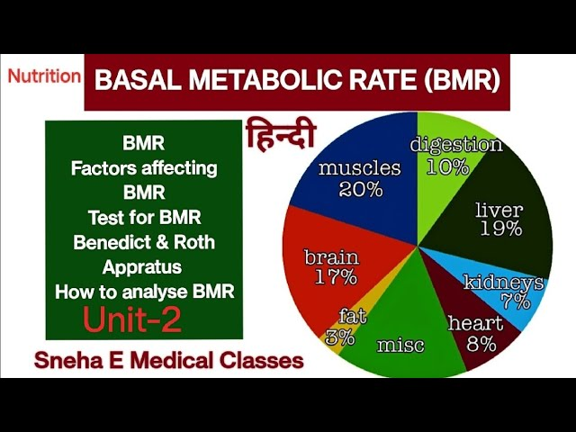
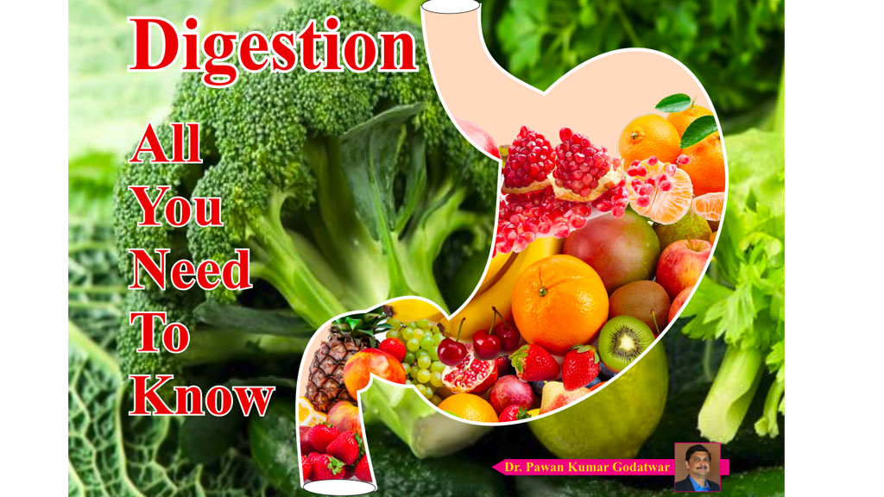

ЕНЕРГІЯ - одна з найважливіших речовин, яку ми отримуємо з їжі.
Потреба в ЕНЕРГІЇ (ккал/добу)
Раціональне харчування вимагає, щоб усі поживні речовини споживалися в достатній кількості та в належних пропорціях.
Споживання енергії - це сума енергетичного вмісту макронутрієнтів у споживаних продуктах - вуглеводів, білків, жирів та алкоголю, причому жири є найбільш енергоємними
Енерговитрати складаються з трьох складових:
Базальної швидкості обміну речовин - метаболізм ( BMR)70%
Термічного ефекту їжі 10%
Рухова активність 20- 50%
Presentation was prepared by Hanna Korostylova

Slide 7
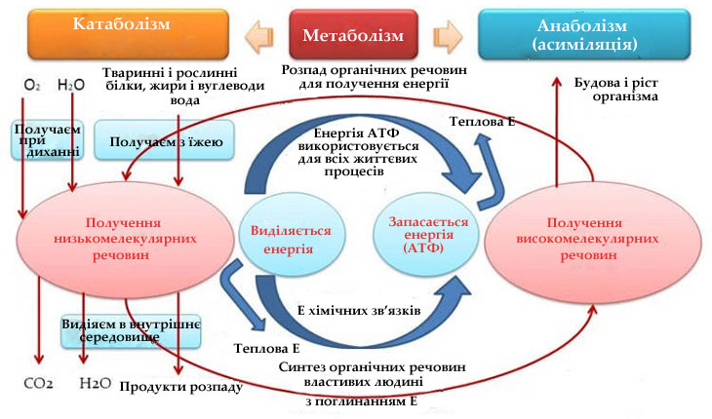
Потреба в ЕНЕРГІЇ (ккал/добу)
BMR - це енергія, необхідна для підтримки основних функцій організму (наприклад, частоти серцевих скорочень і дихання). Це, безумовно, найбільший компонент енергетичних потреб, що становить близько 70% необхідної енергії. Він залежить від віку, статі та розмірів тіла.
Термічного ефекту їжі - специфічний компонент енергії, пов'язаний із перетравленням їжі. Вона зумовлена збільшенням метаболічних процесів, пов'язаних із перетравленням, засвоєнням і метаболізмом споживаної їжі. На його частку припадає приблизно 10% наших енергетичних потреб.
Рухова активність - використовується для опису фізичного руху, який включає рух під час звичайної повсякденної діяльності, а також фізичні вправи. Це найбільш мінливий аспект енерговитрат, що становить від 20% до 50% від загальної потреби в енергії
Надлишок енергії, який не використовується, може відкладатися у вигляді жиру (жирова тканина) або глікогену (м'язи та печінка). Жирова тканина є найбільшим сховищем енергії, і, на відміну від глікогену, вона не має межі та може продовжувати накопичуватися, доки організм перебуває в позитивному енергетичному балансі. Відомо, що надлишкова жирова маса є причиною підвищеного ризику таких захворювань, як діабет 2-го типу та серцево-судинні захворювань.
Presentation was prepared by Hanna Korostylova

Slide 8
Presentation was prepared by Hanna Korostylova

Slide 9
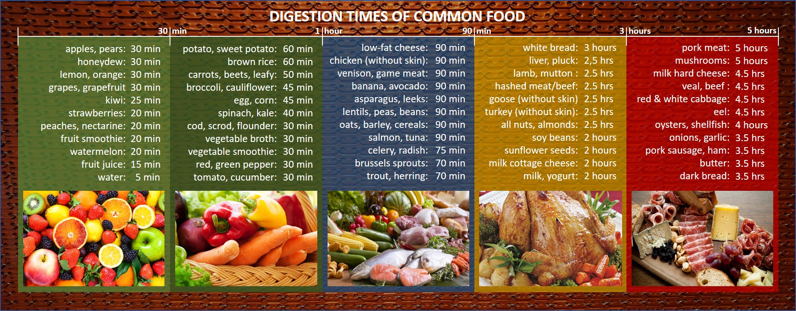

Slide 10
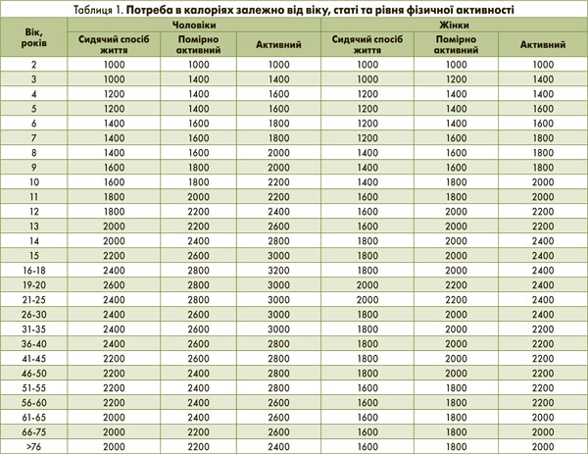
Потреба в ЕНЕРГІЇ (ккал/добу)
Presentation was prepared by Hanna Korostylova

Slide 11
ДОБОВА НОРМА КАЛОРІЙ В ДЕНЬ
НАРАЗІ АМЕРИКАНСЬКА АСОЦІАЦІЯ ДІЄТОЛОГІВ ВИЗНАЄ ФОРМУЛУ
Формула Міффліна - Сан-Жеора
Для жінок: (10 × вага в кілограмах) + (6,25 × зріст у сантиметрах) - (5 × вік у роках) – 161
Для чоловіків: (10 × вага в кілограмах) + (6,25 × зріст у сантиметрах) - (5 × вік у роках) + 5
Формула Міффліна - Сан-Жеора враховує і фізичну активність, зважаючи на яку до отриманої цифри додають коефіцієнт. Остаточно визначити отриманий результат помножити на коефіціет ДА.
КОЕФІЦІЄНТ ДЕННОЇ АКТИВНОСТІ
Існує 5-ть основних типів фізичної активності:
без занять спортом (мінімальний) - 1,2;
виконання вправ 1-3 рази / тиждень (низький) - 1,375;
проведення тренувань 4-5 разів / тиждень (середній) - 1,55;
заняття спортом не менше 6 разів / тиждень (високий) - 1,725;
професійні тренування (дуже високий) - 1,9.
Presentation was prepared by Hanna Korostylova

Slide 12
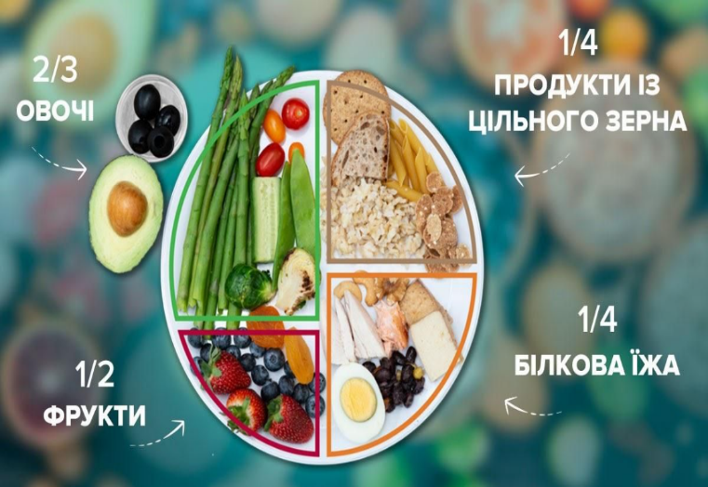

ВАЖЛИВЕ ЗНАЧЕННЯ МАЄ СПІВВІДНОШЕННЯ
БІЛКІВ ДО ЖИРІВ І ВУГЛЕВОДІВ В РАЦІОНІ.
ДЛЯ ДІТЕЙ БІЛЬШ РАННЬОГО ВІКУ - 1:2:3,
ДЛЯ ДІТЕЙ МОЛОДШОГО ШКІЛЬНОГО ВІКУ - 1:1:6,
ДЛЯ ДОРОСЛИХ-1:1:4
Presentation was prepared by Hanna Korostylova

Slide 13
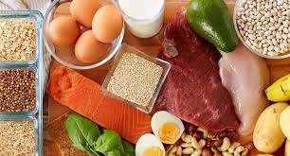
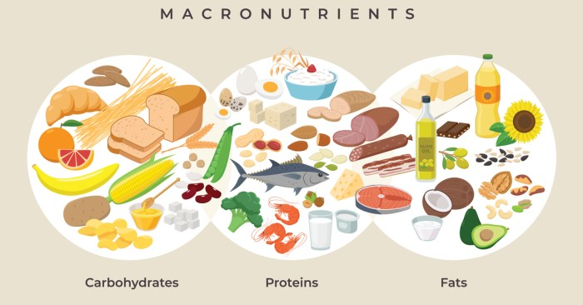
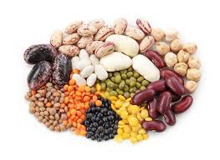
БІЛКИ «протеїни» (грец. protos — перший, найважливіший)
ОСНОВНА РЕЧОВИНА ВСЬОГО ЖИВОГО
З білка побудовані клітини і тканини будь-якого організму. Оптимальним є споживання білка в кількості 10-15% добової енергетичної цінності раціону. Орієнтовно добова потреба організму в білку становить 85-90 г, зокрема на частку тваринних білків має припадати 40-45 г. Біологічна цінність білків залежить від їхнього амінокислотного складу.
Білки є будівельною основою кожного органу, кожної клітини людського організму, вони виконують найрізноманітніші завдання. Входять до складу серця, мозку, м’язів і кісток, але й слугують матеріалом для утворення ферментів, гормонів, гемоглобіну. Їх молекули беруть участь в усіх основних процесах життєдіяльності. Із припиненням обміну речовин припиняється життя. Утворення нового білка в організмі людини відбувається безперервно, тому що замість відмерлих клітин крові, шкіри, слизової оболонки створюються нові, молоді клітини.
Всі білки полімери, мономерами яких є амінокислоти. До склада білків входить приблизно 20 амінокислот. Амінокислоти, які йдуть на утворення білків організму, нерівноцінні.
Деякі амінокислоти (валін, лейцин, ізолейцин, лізин, метіонін, треонін, триптофан, гістидин, фенілаланін) 9 незамінні для організму. Якщо в їжі відсутня незамінна амінокислота, то синтез білків в організмі різко порушується.
Але є амінокислоти, які можуть бути замінені іншими або синтезовані у самому організмі - це замінні амінокислоти - Тирозин, цистеїн, аргінін, глютамін, гліцин, пролін, аспартат, аспарагін, аланін, серин.
Джерела білка зазвичай поділяють на білки тваринного походження та білки рослинного походження. Хорошими джерелами тваринного білка є м'ясо, сир, яйця та риба. Хорошими джерелами рослинного білка є квасоля, бобові, горіхи та зернові продукти.
Presentation was prepared by Hanna Korostylova

Slide 14
Функції білків в організмі
Структурна функція. Забезпечується структурними білками, які відповідають за підтримання форми і стабільності клітин і тканин; колаген - входить до складу шкіри, сухожиль, хрящів; еластин - входить до складу зв'язок та шкіри; осеїн - конпонент кісток, який надає їм пружності; кератини - входять до складу шкіри та її похідних (волосся, нігтів, пір'я)
Транспортна функція. Забезпечується білками: гемоглобін (переносник кисню та вуглекислого газу до тканин і легень), преальбумін (переносник гормонів щитовидної залози – тироксин і трийодтиронін), іонні канали (транспорт іонів і метаболітів через біологічні мембрани); альбумін – переносить жирні кислоти.
Захисна функція. Цю функцію виконує велика кількість білків, насамперед імуноглобуліни (антитіла), інтерферони , а також фібриноген, тромбопластин та тромбін – є білками, які приймають активну участь у згортанні крові.
Регуляторна функція. В біохімічних сигнальних ланцюгах білки виконують функції сигнальних речовин (гормонів) і гормональних рецепторів. Наприклад, комплекс гормону росту соматотропіну з відповідним рецептором, інсулін (гормон, що регулює вуглеводний обмін).
Каталітична функція. Забезпечують ферменти.
Рухова функція. Взаємодія актину з міозином відповідає за м’язові скорочення та інші форми біологічної рухомості.
Запасаюча функція. Забезпечуються запасаючими білками, які містяться в рослинах, і є цінними харчовими речовинами. В організмах тварин м’язові білки служать резервними харчовими речовинами, які мобілізуються при потребі; казіїн – запасаючий білок молока; овальбумін – яєчний запасаючий білок
Енергетична функція (джерело енергії). При розщепленні 1г білка виділяється 17,7 кДж енергії
Presentation was prepared by 4Hanna Korostylova

Slide 15

ІЗОЛЕЙЦИН
Одна з головних амінокислот бодібілдингу.
Сприяє збільшенню фізичної витривалості
Прискорює відновлення м'язової тканини.
стимулює відновлення після тренувань
Підтримує безперервне поповнення запасів енергії. Джерела: куряче м'ясо, горіхи кеш'ю, риба, мигдаль, яйця, сочевиця, печінка та м'ясо.
ВАЛІН
Сприяє нормальному росту і відновленню м'язової тканин.
Забезпечує організм енергією, запобігаючи тим самим розпаду м'язової тканини
Регулює рівень глікемії
Необхідний для нормальної розумової діяльності, бере участь у виведенні печінкою надлишку азотистих сполук
За необхідності може транспортуватися в інші органи і тканини.
Може допомогти під час лікування ушкодження печінки та головного мозку внаслідок зловживання алкоголем, лікарськими або наркотичними речовинами.
Джерела: молочні продукти, м'ясо, гриби, соя, арахіс.
ЛЕЙЦИН
Відновлення м'язової тканини.
Ефективніше і швидше за інші амінокислоти перетворюється на глюкозу, завдяки чому зупиняє в м'язах катаболічні процеси під час виснажливих тренувань.
Бере участь у відновленні м'язів після мікропошкодження
Регулює рівень цукру в крові,
Збільшує секрецію гормону росту Сприяє спалюванню жирів.
Джерела: нешліфований рис, боби, м'ясо, горіхи, соєве борошно і цільна пшениця.
ЛІЗИН
відом своїми противірусними властивостями.
Необхідний для утворення гормонів, що регулюють процеси росту та оновлення кісткової тканини. Завдяки противірусним властивостям допомагає лікувати та/або запобігати застудним захворюванням і герпетичній інфекції. Стимулює продукцію колагену і м'язового протеїну, що призводить до якнайшвидшого відновлення . Бореться з втомою і перетренованістю
Джерела: червоне м'ясо, сир, яйця, рибу, молоко, картопля і дріжджі,фасоль.
ТРЕОНІН
Життєва важливий для утворення м'язової тканини, колагену й еластину, Бере участь у створенні міцної кісткової тканини та зубів (емаль)
Стимулює процеси росту і нормалізує білковий обмін в організмі.
Підтримує практично всі системи організму: центральну нервову, серцево-судинну та імунну.
Попереджає жирову дистрофію печінки
Джерела: м'ясо, молочні продукти та яйця.
ГІСТИДИН
Важлива роль в утворенні червоних і білих клітин крові
Участь в обміні інформацією між ЦНС і периферичними тканинами.
Запобігання аутоімунним та алергічним реакціям.
Поліпшення травлення.
Дефіцит сприяє розвитку ревматоїдного артриту. Запаси гістидину в нашому організмі виснажуються досить швидко. Джерела: молочні продукти, м'ясо, риба, рис, пшениця, жито.
Presentation was prepared by Hanna Korostylova

Slide 16
ФЕНІЛАЛАНІН
Необхідна для нормальної роботи центральної нервової системи. Застосовується для лікування неврологічних захворювань. Допомагає контролювати симптоми депресії та хронічного болю. Дослідження показали, що фенілаланін може допомогти і під час лікування вітиліго (білі вогнища депігментації на шкірі). Прийом фенілаланіну може поліпшити пам'ять і концентрацію уваги, а також покращує настрій і емоційний фон. Використовують під час лікування хвороби Паркінсона та шизофренії. Особам з артеріальною гіпертензією та/або мігренню слід уникати цієї амінокислоти та продуктів харчування, що містять її у великих кількостях. Високі дози фенілаланіну можуть спричинити пошкодження нервової тканини.
Сприяє максимальному м'язовому скороченню і розслабленню.
Джерела: молочні продукти, мигдаль, авокадо, горіхи та насіння.
МЕТІОНІН
Допомагає переробляти й утилізувати жири. Бере участь в утворенні глутатіону, цистеїну та таурину, що сприяють знешкодженню та виведенню з організму токсичних речовин. Метіонін потрібен для синтезу креатину, речовини, яка підвищує витривалість і працездатність скелетної мускулатури. Вкрай важливий для синтезу колагену, що забезпечує здоровий вигляд шкіри та нігтів. Людям з алергією або артритом прийом цієї амінокислоти може допомогти знизити рівень гістаміну в організмі.
Джерела: м'ясо, яйця, риба, часник, боби, сочевиця, цибуля, соя, насіння і йогурт.
ТРИПТОФАН
Вона виконує дві основні функції: входить до складу білків і РНК, а також є попередником серотоніну («гормону щастя»), мелатоніну («гормону сну»), гормону росту та нікотинової кислоти. Серотонін допомагає регулювати артеріальний тиск і дихальну функцію. Збільшення кількості серотоніну в організмі веде до заспокоєння і поліпшення сну.
Джерела: червона та чорна ікра, мигдаль, кеш'ю, кедрові м'ясо кролика та індички, соєві боби, халва.
Presentation was prepared by Hanna Korostylova

Slide 17
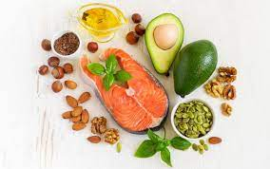

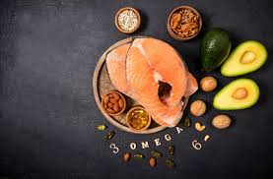
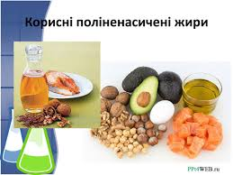
Жири – найважливіше джерело енергії.
Жири - це найбільш енергоємне джерело енергії при спалюванні 1 г його звільняється 9,3 ккал тепла; 38,9 кДж - це більш ніж у 2 рази перевищує енергоємність білків і вуглеводів (4 ккал);
Жири є структурним компонентом мембран клітин, забезпечуючи підтримання внутрішньої цілісності клітини та виконання її специфічних функцій. Як пластичний матеріал вони беруть участь у побудові клітин, особливо великий їхній вміст в оболонці клітини (зокрема, в оболонці нервових і статевих клітин їхня частка сягає 50% і більше). Без них неможлива побудова і деяких органел клітини;
Жири виконують терморегуляційну функцію. Завдяки підшкірному жировому шару ми здатні зберігати тепло.
Жири необхідні для синтезу низки гормонів: особливо гормонів гіпофіза , гормонів кори надниркових залоз (кортизол), статевих гормонів (тестостерон, естроген, прогестерон), а також синтезу жовчі та вітаміну Д.
Жири виконують транспортну функцію, доставляючи різні речовини в клітини та з клітин (наприклад, ліпопротеїни (молекула жиру + білок) здійснюють доставку холестерину).
Жири необхідні для реалізації функцій жиророзчинних вітамінів (А, К, Е, Д незамінні жирні кислоти) - без їхнього достатнього надходження ці вітаміни не тільки не дають необхідного ефекту, а й можуть навіть спричинити явища інтоксикації.
Для правильного функціонування організму нам необхідно приблизно 1 грам жиру на 1 кілограм ваги на добу. З них на тваринні насичені жири повинно припадати не більше половини, а більшу частину мають становити ненасичені жири (рослинні та риб'ячий жир). Взагалі, максимальний вміст насичених жирів у раціоні на рівні 30%.

Slide 18
Жири – найважливіше джерело енергії
Харчові жири відносяться до класу ліпідів, що є групою сполук тваринного, рослинного або мікробного походження. Вони є практично нерозчинними у воді і добре розчинними в неполярних органічних розчинниках. Жири, що добуваються з рослинної сировини, називають рослинними жирними оліями, а жири наземних тварин – тваринними жирами. Особливу групу складають жири морських ссавців і риб.
Забезпечують 30 % добової енергоцінності раціону, входять до складу клітин і беруть участь у процесі обміну речовин. Постачають калорії та допомагають усмоктуванню жиророзчинних вітамінів A, D, E, K.
За насиченістю жирними кислотами вони поділяються на дві великі групи:
– тверді жири (сало, смалець, вершкове масло), які містять насичені жирні кислоти;
– рідкі жири (олія соняшникова, оливкова, кукурудзяна тощо), що мають в основному ненасичені жирні кислоти.
За сучасними уявленнями, збалансованим вважають наступний жирокислотний склад тріацилгліцеринів:
поліненасичені жирні кислоти – 10%,
мононенасичені – 60%,
насичені – 30%
добова потреба людини в лінолевій кислоті – 4...10 г, що відповідає 20...30 г рослинних олій.
Presentation was prepared by Hanna Korostylova

Slide 19
Поліненасичені жирні кислот (ПНЖК) міститься в кукурудзяній олії, волоських та кедрових горіхах, кунжуті, насінні гарбуза та льону, у тваринних жирах їх кількість незначна.
На підставі сучасних уявлень про фізіологічну роль ПНЖК різних родин виник самостійний напрям в сучасній дієтології, практичним наслідком якого стало визнання необхідності нормування і забезпечення постійного надходження з їжею ПНЖК родини ω-3. Вважається необхідним забезпечення енергоцінності раціону за рахунок ліноленової кислоти від 0,2 до 0,8%, тоді як лінолева кислота (родина ω-6) повинна складати 4...8% енергоцінності. Встановлено, що з усіх видів рослинних олій тільки соєва має співвідношення цих двох кислот, близьке до рекомендованого.
ω3-ПНЖК містяться переважно в рибі (лосось, форель, оселедець, тунець, скумбрія), а також у насінні льону та волоських горіхах, морепродуктах.
Мононенасичені жирні кислоти (МНЖК) в найбільшій кількості містяться в оливковій, арахісовій, рапсовій, соняшниковій оліях, а також в авокадо, арахісовій олії та більшості горіхів. МНЖК також є складовою більшості тваринних жирів.
Насичені жирні кислоти містяться в кокосовій та пальмовій оліях, вершковому маслі та жирах яловичини, менше їх в інших тваринних жирах (жири свинини та курятини) і горіхах.
Трансжири є ненасиченими жирами, що містяться в частково гідрогенованих рослинних оліях та у тваринних жирах (м’ясо жуйних тварин). Вони структурно відрізняються від ненасичених жирних кислот та мають інакший вплив на здоров’я.
Presentation was prepared by Hanna Korostylova

Slide 20
Ліпіди морських риб і безхребетних містять головним чином дві кислоти
родини ω-3: ейкозапентаєнову і докозагексаєнову. Такий тип ліпідів дістав назву "морського" застосування ПНЖК родини ω-3 в клініці є ефективним методом профілактики атеросклерозу і ішемічної хвороби серця (ІХС). У хворих, що перенесли інфаркт міокарду, збільшення вмісту в їжі ліноленової жирної кислоти у вигляді виготовленого з риб’ячого жиру маргарину впродовж 5 років знизило смертність від ІХС на 50%.
З’ясовано, що ω‑3 ПНЖК – ​потужні антиоксиданти, які чинять комплексну протизапальну і нейропротекторну дію, сприяють нормалізації ліпідного профілю, гальмують розвиток і прогресування атеросклерозу, регулюють концентрацію факторів запалення в кардіо­міоцитах, виявляють антиаритмічні властивості, сприяють зниженню в’язкості крові, відновлюють еластичність і тонус судин, знижують ризик розвитку ІХС, раптової коронарної смерті, гострого ІМ тощо.
Presentation was prepared by Hanna Korostylova

Slide 21
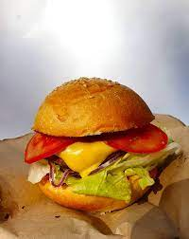
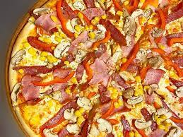
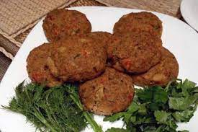
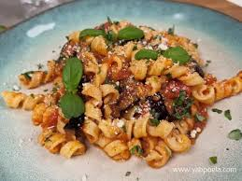
НАСИЧЕНІ ЖИРИ
Основними джерелами насичених жирів є багатокомпонентні страви, що містять сир та/або м’ясо, у т. ч. бургери, сендвічі, піца, рисові страви, паста, а також страви з м’яса, птиці та морепродуктів.
ЗМХ можуть включати невелику кількість насичених жирів, якщо калорії, отримані з них, не перевищують 10% на день. Цієї кількості достатньо, щоб задовільнити організм насиченими жирами для фізіологічних та структурних потреб. Таким чином, вимог до мінімальної кількості насичених жирів немає.
Доведено, що заміна насичених жирів ненасиченими, особливо ПНЖК, асоціюється зі зниженням рівня загального холестерину та ліпопротеїнів низької щільності (ЛПНЩ), зниженням ризику серцево-судинних подій та смертей, пов’язаних зі ССЗ. Існують також деякі докази корисності заміни насичених жирів мононенасиченими жирами рослинного походження (оливкова та горіхові олії), але доказова база цього є відносно невеликою. Заміна насичених жирів вуглеводами знижує рівні загального та холестерину ЛПНЩ, але супутньо збільшує концентрацію тригліцеридів та зменшує вміст холестерину ліпопротеїнів високої щільності. Заміна всіх насичених жирів вуглеводами не асоціюється зі зниженням ризику ССЗ. Отже, насичені жири треба заміняти полі- та мононенасиченими, а при виборі готових продуктів обирати ті, що містять якнайменше подібних жирів.
Presentation was prepared by Hanna Korostylova

Slide 22
ХАРЧОВИЙ ХОЛЕСТЕРИН
Холестерин — жироподібна речовина з групи стеринів тваринного походження (зоостеринів). Відомий як причина виникнення атеросклерозу. Однак, навряд чи можна стверджувати, що підвищення рівня холестерину в крові неодмінно призводить до цього захворювання, хоча і є фактором ризику його виникнення. Більше того, поряд з негативною, відомі позитивні сторони фізіологічної ролі холестерину: він входить до склада тканин і клітин, регулює проникність клітинних мембран для поживних речовин і продуктів їхнього розпаду, втримує у тканин вологу і забезпечує їм необхідний тургор (внутрішній тиск у клітині), бере участь в утворенні і перетворенні жовчних кислот, гормонів кори надниркових залоз, вітамінуД, статевих гормонів.
Холестерин утворюється переважно в печінці - 1,5-2,5 г за добу, з їжею його надходить близько 0,5 г. Причиною нагромадження зайвого холестерину переважно є надмірне утворення цієї сполуки в організмі і уповільнене її виведення, чому сприяє надлишкове споживання тваринних жирів, багатих насиченими жирними кислотами.
Холестерин є тільки у тваринних продуктах. Найбільшим вмістом (мг на 100 г їстівної частини продукту) відзначаються: яйце куряче - 570, сир голландський - 520, нирки яловичі - 300, печінка яловича - 270, печінка свинина - 130. При варінні м’яса і риби втрачається до 20% холестерину. Слід знати, що різке обмеження холестерину в харчовому раціоні призводить до збільшення його утворення в організмі. У здорових молодих людей надлишок холестерину в їжі може тимчасово гальмувати його утворення. Але у літньому віці, при малорухливому способі життя та зниженні обмінних процесів надлишкове споживання холестерину посилює порушення обміну речовин.
Presentation was prepared by Hanna Korostylova

Slide 23
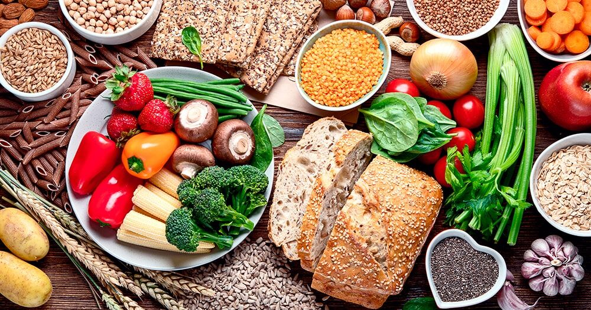
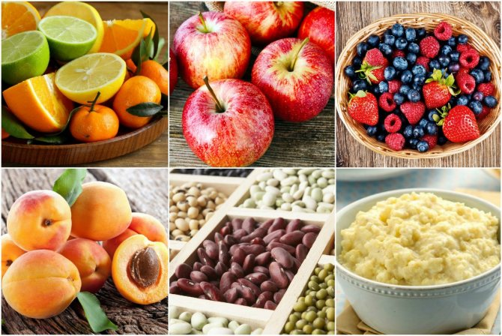
Вуглеводи
Вуглеводи поділяються на моносахариди, олігосахариди і полісахариди.
Моносахариди (прості вуглеводи) – найпростіші представники вуглеводів, які при гідролізі не розщеплюються на більш прості сполуки. Для людини найбільш важливими є глюкоза, фруктоза, галактоза, рибоза, дезоксирибоза тощо.
Олігосахариди – складні сполуки, побудовані з декількох (від 2 до 10) залишків моносахаридів. Для людини важливі сахароза, мальтоза та лактоза.
Полісахариди – високомолекулярні сполуки – полімери, утворені з великої кількості моносахаридів. Вони поділяються на ті, що перетравлюються в шлунково-кишковому тракті, і ті, що не перетравлюються.
Перетравлюються - крохмаль і глікоген, щодо інших, то для людини важливі клітковина, геміцелюлоза та пектинові речовини.
Моно - і олігосахариди мають солодкий смак, тому їх називають цукрами. Полісахариди не мають солодкого смаку.
Presentation was prepared by Hanna Korostylova

Slide 24
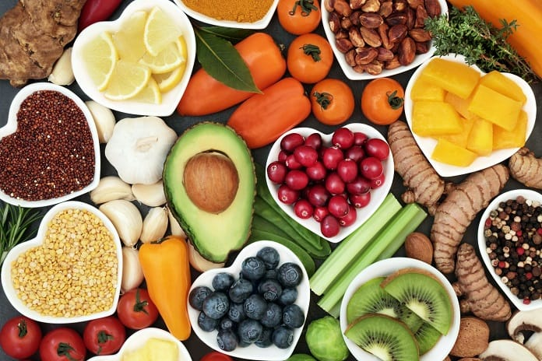

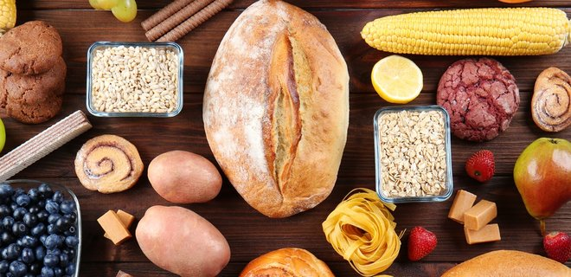
В організмі людини вуглеводи виконують наступні функції:
1. Структурна й опорна функції. Беруть участь у побудові різних опорних структур.
2. Регуляторна функція. Обмін білків та жирів. Харчові волокна покращують роботу системи травлення та виводять з організму шкідливі речовини, пектини,стимулюють травлення.
3. Пластична функція. Вуглеводи входять до складу складних молекул беруть участь у побудові АТФ, ДНК і РНК).
4. Енергетична функція. Вуглеводи слугують джерелом енергії: під час окислення 1 грама вуглеводів виділяються 4,1 ккал енергії та 0,4 г води. Забеспечують усі енергетичні витрати мозгу 70%)
5. Накопичувальна функція. Вуглеводи виступають як запасні поживні речовини: глікоген.
6. Осмотична функція. Вуглеводи беруть участь у регуляції осмотичного тиску в організмі. Так, у крові міститься 100-110 мг/л глюкози, від концентрації глюкози залежить осмотичний тиск крові.
7. Рецепторна функція. Олігосахариди входять до складу сприймаючої частини багатьох клітинних рецепторів.

Slide 25
Моносахариди (прості вуглеводи) – найпростіші представники вуглеводів, які при гідролізі не розщеплюються на більш прості сполуки. Для людини найбільш важливими є глюкоза, фруктоза, галактоза, рибоза, дезоксирибоза тощо.
Глюкоза – складова одиниця, з якої побудовані всі найважливіші полісахариди, глікоген, крохмаль і целюлоза, вона також входить до складу сахарози, лактози та мальтози. Глюкоза швидко всмоктується в кров із шлунково-кишкового тракту, а потім надходить до клітин органів, де залучається до процесів біологічного окислення. Окислення глюкози супроводжується утворенням значної кількості АТФ. Глюкоза для свого засвоєння потребує інсуліну. Роль глюкози особливо значна для центральної нервової системи.
Фруктоза менш поширена, ніж глюкоза, і також швидко окислюється. Частина фруктози в печінці перетворюється в глюкозу, при цьому для засвоєння вона не потребує інсуліну. Цією обставиною, а також значно повільнішим усмоктуванням фруктози порівняно з глюкозою в кишечнику пояснюється краща засвоюваність її хворими на цукровий діабет.
Мед - застосовують як засіб для зміцнення здоров’я, продовження активного життя, а також для лікування багатьох хвороб. Містить вітаміни групи В, К, пантотенову кислоту, магній, калій, фосфор, залізо, йод, мідь, марганець, цинк. Макро- та мікроелементи у щойно викачаному меді співвідносяться між собою майже так само, як у сироватці крові!!!!!
Галактоза входить до складу молочного цукру (лактози). В організмі людини більша частина її перетворюється в печінці в глюкозу, а також бере участь у побудові геміцелюлози.
Presentation was prepared by Hanna Korostylova

Slide 26
Олігосахариди – складні сполуки, побудовані з декількох (від 2 до 10) залишків моносахаридів. Для людини важливі сахароза, мальтоза та лактоза.
Сахароза. Найважливішим джерелом її є цукор. Потрапляючи в організм, вона під впливом кислот і ензимів легко розпадається на моносахариди. Але цей процес можливий, якщо ми вживаємо сирий буряковий або сік тростини. Звичайний цукор має складніший процес засвоєння.
Мальтоза (солодкий цукор) – проміжний продукт розщеплення крохмалю та глікогену в шлунково-кишковому тракті. У вільному вигляді у харчових продуктах вона трапляється в меді, пиві, патоці та пророслому зерні.
Лактоза або молочний цукор (від лат. lac "молоко") - міститься в молоці та молочних продуктах. Молекула лактози складається із залишків молекул глюкози та галактози.
Надлишок вуглеводів у раціоні стає причиною підвищення нормального рівня глюкози у крові. Цей стан називається гіперглікемією та призводить до ожиріння. Моносахариди безпосередньо окислюються до двоокису вуглецю та води, тоді як білки і жири окислюються до цих же продуктів через ряд проміжних процесів. Завдяки цьому моносахариди є найшвидшим і якісним джерелом енергії для процесів, що відбуваються в клітині
Presentation was prepared by Hanna Korostylova

Slide 27
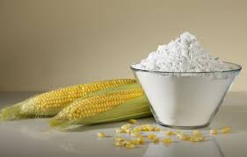
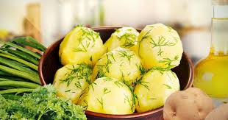
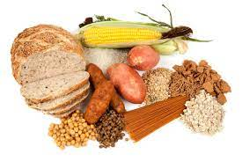
До полісахаридів належать крохмаль, глікоген і не крохмальні полісахариди.
Крохмаль становить близько 75-85% усіх вуглеводів у харчуванні.
Найбільше крохмалю міститься в крупах і макаронах (55-70%), бобових (40-45%), хлібі (30-50%), картоплі (15%). В організмі людини крохмаль сирих рослин поступово розпадається в травному тракті, при цьому розпад його починається ще в роті. У кишківнику мальтоза гідролізується до моносахаридів.
Крохмалі мають різну структуру та фізико-хімічні властивості, що змінюються під впливом води, температури та часу. Легше та швидше перетравлюється крохмаль із рису та манної крупи, ніж із пшона, гречаних, перлових і ячних круп, а з вареної картоплі та хліба - легше порівняно з горохом і квасолею. Крохмаль у натуральному вигляді (киселі) засвоюється дуже швидко. Ускладнює засвоєння крохмалю їжа з підсмажених круп. Продукти, багаті крохмалем, краще як джерело вуглеводів, ніж цукор, тому що з ними надходять вітаміни групи В, мінеральні речовини, харчові волокна.
Глікоген - вуглевод тваринних тканин. В організмі глікоген використовується для живлення працюючих м'язів, органів і систем як енергетичний матеріал. Усього в організмі міститься близько 500 г глікогену. Більше його в печінці - до 10%, у м'язовій тканині - 0,3-1%. Ці запаси здатні забезпечити організм глюкозою та енергією тільки в перші 1-2 дні голодування. Збіднення печінки глікогеном сприяє її жировій інфільтрації. Харчовими джерелами глікогену слугують печінка та м'ясо тварин, птахів, риба, що забезпечують споживання 8-12 г глікогену на добу.

Slide 28
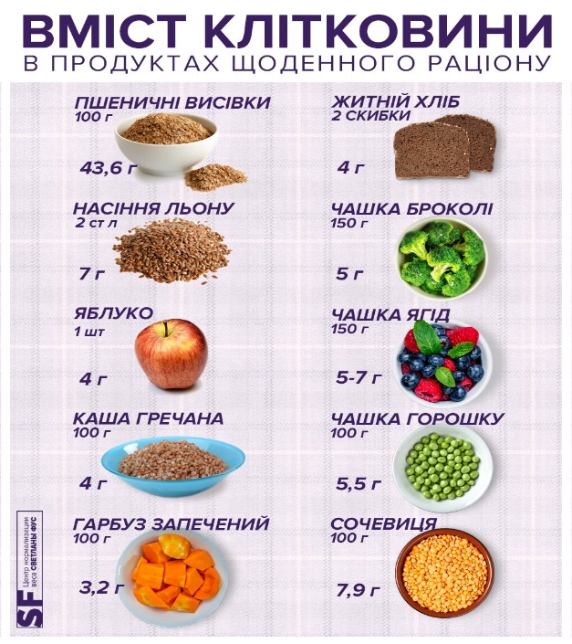
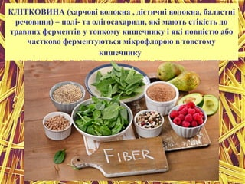
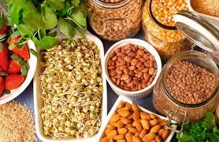
БАЛАСТНІ РЕЧОВИНИ - ХАРЧОВІ ВОЛОКНА (КЛІТКОВИНА) - елементи рослинної їжі, котрі не перетравлюються ні в шлунку, ні в тонкому кишечнику. Вони створюють поживне середовищем для корисних мікроорганізмів, мешканців кишечника, та вкрай необхідні для його злагодженої роботи.
Харчові волокна – целюлоза, клітковина, геміцелюлоза та пектинові речовини. Дуже поширені в рослинних тканинах. Клітковина є найважливішою нерозчинною речовиною. Вона зв’язує воду, практично не розкладається бактеріями кишківника та швидше здійснює механічний вплив (збільшення обсягів випорожнення). Умовно харчові волокна можна поділити на ніжні (картопля, капуста, яблука тощо), які розщеплюються і повноцінно засвоюються, і на грубі (морква, буряк тощо), які засвоюються меншою мірою. Найбільш суттєві перетворення харчових волокон відбуваються в товстому кишківнику під впливом бактеріальної мікрофлори. Людям, які люблять солодощі, потрібно стежити, аби в їхньому раціоні обов’язково були продукти, що містять харчові волокна. Вони вирівнюють надлишок у споживанні глюкози, перешкоджають її засвоєнню при споживанні великої кількості солодощів. Людям, схильним до атеросклерозу й онкологічних захворювань, потрібно знати, що підвищене споживання харчових волокон знижує ризик виникнення цих недуг.

Slide 29
Профілактичний ефект мають харчові волокна для людей, схильних до утворення жовчних каменів. Найбільшим вмістом клітковини вирізняються квасоля, зелений горошок, пшоно, сухофрукти, морква, петрушка, буряк. Багато її у капусті, цибулі, гарбузі, салаті, картоплі, яблуках, куразі, горіхах.
Найбільше пектинів міститься в яблуках, бурякові, чорній смородині, абрикосах, суниці, грушах, персиках, моркві, капусті, вишні, баклажанах, гарбузі.
«Рекордсмен» за вмістом волокон – пшеничні висівки.
Перший продукт, на який слід звернути увагу у вашому раціоні, – це хліб із грубо змеленого
борошна. Його потрібно старанно пережовувати. Цей хліб природним способом виліковує всі важкі наслідки закрепів. Для регулярної роботи кишківника достатньо з’їдати за день до 200 г хліба з висівками, 600-800 г овочів і фруктів та до 100 г круп (пшоняної, перлової, кукурудзяної).
Необхідно влаштовувати овочеві, фруктові та круп’яні дні, аби кишківник повністю очищувався від шлаків.
Целюлоза, геміцелюлоза та пектин не розчиняються у воді. Потрапляючи у шлунок і кишківник, вони працюють, як щітка, губка та пилосос, разом узяті. Це найбільш природний, логічний і нешкідливий спосіб підтримувати лад у власному організмі. Ці волокна сприяють травленню, а відповідно, покращують самопочуття, колір обличчя, настрій.
Натуральну харчову клітковину отримують лише із цільних плодів, зерен, фруктів, бобових, горіхів та овочів

Slide 30
НАЙБІЛЬШ ПРАВИЛЬНИМ РЕЖИМОМ ХАРЧУВАННЯ ВИЗНАЛИ 4-РАЗОВИЙ ПРИЙОМ ЇЖІ. ІНТЕРВАЛ МІЖ СНІДАНКОМ, ОБІДОМ, ПОЛУДНЕМ І ВЕЧЕРЕЮ ПОВИНЕН СТАНОВИТИ 4-5 ГОДИН.
ЗА КІЛЬКІСНИМ СПІВВІДНОШЕННЯМ
СНІДАНОК
30%
ОБІД
45%- 50%
ВЕЧЕРЯ 20%-25%
.
СНІДАНОК
25%
ОБІД
35%
ЛАНЧ 15%
ВЕЧЕРЯ
25%.
ЧАС МІЖ СНІДАНКОМ І ОБІДОМ МАЄ СТАНОВИТИ 5-6 ГОДИН,
МІЖ ОБІДОМ І ВЕЧЕРЕЮ - 6-7 ГОДИН.
ОПТИМАЛЬНА ТРИВАЛІСТЬ МІЖ ПРИЙОМАМИ ЇЖІ - 4-5 ГОДИН,
ВНОЧІ - 8-10 ГОДИН.
Presentation was prepared by Hanna Korostylova

Slide 31
Наша їжа повинна мати оптимальне співвідношення білків, жирів, вуглеводів, вітамінів, мінеральних речовин.
Оптимальна норма білка - 1,5 г/кг ваги на добу. Білок повинен давати 14-15 % добової калорійності. Оптимальна норма жирів - 1,5 г/кг ваги на добу. Жири повинні давати 28-30% добової калорійності. Середня норма вуглеводів - 400-500 грамів на добу. Вони забезпечують 50-60 % добової калорійності. Співвідношення білки : жири : вуглеводи становить 1 : 0,8 : 3 або 1 : 1 : 4 для народів з високою розумовою активністю; 1 : 1 : 5 для народів з фізичною активністю.
Presentation was prepared by Hanna Korostylova

Slide 32

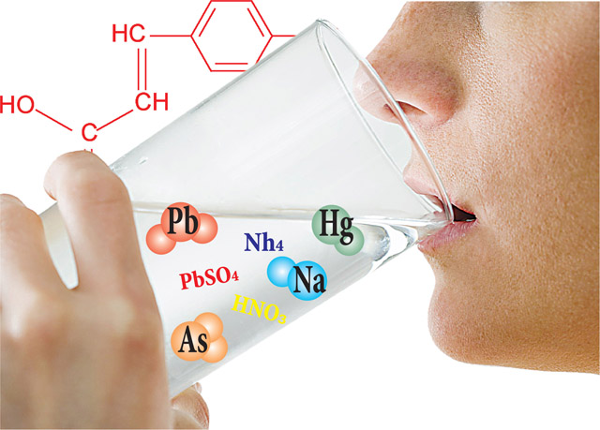
ВОДНО-СОЛЬОВИЙ ОБМІН
Процеси надходження, розподілу води та іонів солей (електролітів) у внутрішньому середовищі організму і виведення їх із нього.
Основна роль в організмі — підтримання гомеостазу (сталості внутрішнього середовища) організму.
В організмі людини 22–23% води знаходиться в позаклітинній,
40–45% — у внутрішньоклітинній і 1–3% — у трансцелюлярній фазах.
Розрізняють вільну, зв’язану і конституційну воду. Організм дитини містить більше води, ніж організм дорослої дитини, в літньому та похилому віці кількість води зменшується.
Добова потреба у воді для дорослої людини становить 35- 40 г/кг маси тіла.
85% води, що міститься в організмі, надходить із продуктами харчування (екзогенна вода)
10–15% утворюється в організмі (ендогенна вода). Ендогенна вода утворюється при окисненні білків (41,3 г на 100 г), вуглеводів (55,6 г на 100 г), ліпідів (101,7 г на 100 г). Із кожних 100 г продуктів утворюється 12 г води, тобто при енергетичній цінності 1450 кДж на добу утворюється 350–400 г води.

Slide 33
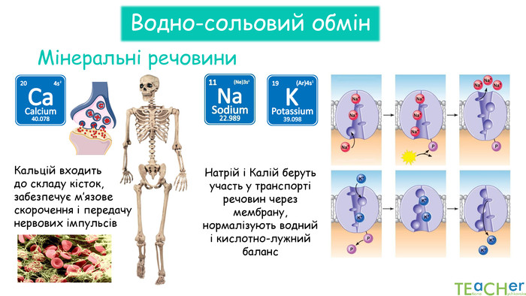
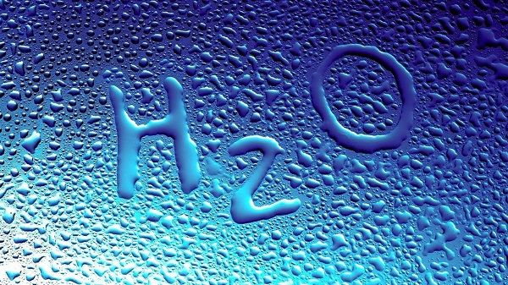
ВОДНО-СОЛЬОВИЙ ОБМІН тісно пов’язаний з іншими видами обміну речовин, крово- та лімфообігом, функціональним станом нирок, ШКТ, легень, шкіри. У регуляції В.-с.о. найбільш активну участь беруть вегетативна нервова система (особливо її симпатичний відділ), ренін-ангіотензинова система, альдостерон, антидіуретичний гормон (вазопресин), натрійуретичний гормон, паратгормон, кальцитонін, дофамін, простагландини, кініни.
Стан водно-сольового обміну значною мірою залежить від рівня вживання мінеральних солей та рідини. Усі розлади сольового обміну нерозривно пов’язані з обміном загальної, позаклітинної та внутрішньоклітинної води.
Порушення водно-сольовий обміну виявляють при багатьох захворюваннях і патологічних станах (недостатність кровообігу, артеріальна гіпертензія, гіпофункція кори надниркової залози, гіпофункція задньої частки гіпофіза, кишкові інфекції, інтоксикації, перегрівання тощо).
Presentation was prepared by Hanna Korostylova

Slide 34

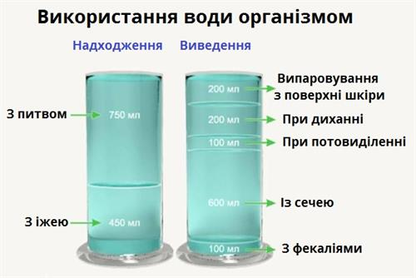
Головним чинником, що визначає кількість води в організмі і який підтримує необхідну рівновагу між позаклітинним і внутрішньоклітинним обсягами рідини, є осмотичний тиск крові, що відіграє винятково важливу роль у забезпеченні метаболічного гомеостазу і рівня АТ.
Основним компонентом, що підтримує осмотичний тиск у позаклітинній рідині, є натрій (Na⁺). Баланс Na⁺ тісно пов’язаний з обміном іонів калію (К⁺), а також деяких інших іонів. У позаклітинній рідині переважає Na⁺, у внутрішньоклітинній — К⁺, тому процеси осморегуляції та регуляції співвідношення Na⁺ і К⁺ взаємозалежні.
Важливу роль в організмі відіграють також мінеральні елементи, які засвоюються з продуктів харчування. Серед неорганічних сполук близько 20 є необхідними для людини. Мінеральні елементи повинні становити до 4% добового раціону. Залежно від добової потреби організму неорганічні сполуки поділяють на макроелементи (потреба становить >100 мг/добу) та мікроелементи (добова потреба — декілька міліграм або мікрограм).
До макроелементів належить Na, K, Ca, Cl та Mg.
До мікроелементів відносять Fe, Zn, Cu, Mn, Mo, I, F, Se, Co, Cr. Мікроелементи у тканинах знаходяться здебільшого у складі комплексних сполук з білками чи іншими органічними молекулами.
Presentation was prepared by Hanna Korostylova

Slide 35
В основі розподілу мікроелементів в органах тіла лежить їх фізіологічне значення, а також особливості кровопостачання організму.
У головному мозку, наприклад активну участь у складних біохімічних процесах беруть: мідь, марганець, алюміній, кремній, титан, срібло.
У щитоподібній залозі зосереджена половина йоду, що є у всьому організмі, крім того, ще й бром, кобальт, арсен, ртуть, мідь, свинець, фтор, цинк, титан.
У підшлунковій залозі — цинк, кобальт, нікель, арсен, йод, молібден, кремній, марганець, олово, хром, свинець.
ПЕЧІНКА Є ОСНОВНИМ СХОВИЩЕМ МІНЕРАЛЬНИХ РЕЧОВИН ДЛЯ ОРГАНІЗМУ. Вона сприяє їх сталості у крові. Одночасно печінка є єдиним органом, що виводить мікроелементі з організму.
Мікроелементи входять до складу ферментів (відомо близько 200 металоферментів): Zn — до карбоангідрази, Cu — до поліфенолоксидази, Mn — до аргінази, Mo — до ксантиноксидази; вітамінів: Co — до складу вітаміну B₁₂; гормонів: I — до тироксину, Zn і Co — до інсуліну; дихальних пігментів: Fe — до гемоглобіну та інших залізовмісних пігментів, Cu — до гемоціаніну.
Деякі мікроелементи впливають на здатність до росту (Mn, Zn, I), розмноження (Mn, Zn), кровотворення (Fe, Cu, Co), на процеси дихання тканин (Cu, Zn), внутрішньоклітинного обміну тощо.
Presentation was prepared by Hanna Korostylova

Slide 36
ЯКИМ ЧИНОМ ВИЗНАЧАЮТЬ КАЛОРІЙНІСТЬ ПРОДУКТІВ?
Калорійність їжі - це кількість енергії, яку ми отримуємо, повністю засвоюючи той чи інший продукт. Вчені навчилися досвідченим шляхом з'ясовувати цю величину. Для цього вибраний продукт поміщають у калориметр, спалюють і заміряють виділене тепло. Окремо в камері калориметра заміряють тепло, що виділяється випробовуваним людиною, і переводять отриману величину в «спалені» калорії (завдяки цьому дізнаються реальну, тобто фізіологічну цінність їжі).
Ці дві величини не співпадають - обмін речовин у людському організмі не здатний до абсолютного окислення.
ЧИМ ВІДРІЗНЯЄТЬСЯ ХАРЧОВА ТА ЕНЕРГЕТИЧНА ЦІННІСТЬ ПРОДУКТІВ?
Іноді ці поняття поєднуються в нашій свідомості, між тим, вони мають зовсім різні характеристики.
Енергетична цінність - це та енергетичне підживлення, яку ми отримуємо з їжею Харчова цінність - вміст у ній жирів, білків і вуглеводів (з розрахунку на 100 г продукту).

Slide 37
НЕВІДПОВІДНОСТІ КАЛОРІЙНОСТІ ПРОДУКТІВ
Часто можна помітити невідповідність калорійності одного і того ж продукту в різних таблицях. Американські, азійські, європейські дані калорійності відрізняються: овочі, фрукти і тварини вирощуються в різних умовах і хімічний склад якоюсь мірою різниться. Навіть врожайність овочів (фруктів) впливає на калорійність - чим вищий урожай, тим менше у плодах міститься вуглеводів, відповідно зменшується і калорійність.
Куди йде енергія?
Багато з нас думають, що калорії спалюються лише в процесі руху, між тим навіть у сні наш організм витрачає багато енергії. Близько 60% енергетичного потенціалу йде на різні фізіологічні процеси (це ріст волосся, дихання, серцева діяльність, засвоєння їжі тощо).
Фізіологічна активність середньостатистичного людини забирає всього 25-30% засвоєних за день калорій (в ідеалі ця цифра повинна прагнути до 40%).
Пасивний спосіб життя загрожує людині безліччю великих і дрібних неприємностей: в'ялістю м'язів, ожирінням, проблемами з серцем і судинами, збоєм обмінних процесів, цукровим діабетом.
З'ївши кілька «зайвих» шматочків цукру ми отримуємо 40 ккал, які перетворюються в 3 г жиру.

Slide 38
Оптимальна калорійність раціону
Оптимальна калорійність раціону розраховується за спеціальними формулами - ця цифра суто індивідуальна і враховує вік, стать, ступінь фізичної активності та інші важливі фактори.
РЕКОМЕНДАЦІЙ ДО СКЛАДАННЯ РАЦІОНУ ХАРЧУВАННЯ:
1. Бажаючи знизити вагу, потрібно витрачати більше калорій, ніж приходить з їжею
2. Основне енергетичне підживлення має припадати на першу половину доби.
3. Вставати з-за столу потрібно ще до того, як наступить повне насичення - легке відчуття голоду вже через 15-20 хвилин пройде (організм сигналізує про насичення з невеликим запізненням).
4. Не варто забувати, що калорії потрібно не тільки отримувати, але й витрачати - спортивні навантаження позбавляють від надлишку калорій і поліпшують стан здоров'я.
Таблиця калорійності продуктів потрібна навіть тим, хто ніколи не катує тіло дієтами. Хоча б орієнтовно знаючи, яку енергетичну підживлення організм отримує з тим чи іншим продуктом, ви можете не боятися ожиріння.

Slide 39
ЗА ШВИДКІСТЮ МЕТАБОЛІЗМУ МОЖНА РОЗРАХУВАТИ,
СКІЛЬКИ ЕНЕРГІЇ ВИТРАЧАЄ ОРГАНІЗМ, ПОКИ ВИ СПИТЕ
Відомо, що повноцінний нічний відпочинок не тільки заряджає енергією, але і допомагає худнути. При цьому, знаючи свою швидкість метаболізму, можна розрахувати, скільки калорій ваш організм спалює за ніч, і додати їх у скарбничку перемог над жировими складками.
Щоб дізнатися, скільки калорій ви спалюєте за годину, спочатку потрібно визначити свій базальний рівень метаболізму: це кількість калорій, яка потрібно організму в стані спокою для життєзабезпечення. Для цього є ряд методик, виведені формули, в яких використовуються показники росту, ваги, віку і т.д.
Потім це число ділиться на 24, скільки годин у добі.
Наприклад, жінка зростом 162 сантиметри і вагою 54 кілограми має базальний рівень метаболізму близько 1305 калорій в день. Розділивши цей результат на 24, отримаємо 54 - це витрата калорій на годину навіть під час сну.
Як спалити більше калорій
Чим більше м'язової маси ви набираєте з допомогою силових тренувань або фітнесу, тим більше калорій спалюєте в режимі спокою. Тому крім харчування і тренувань, хороший сон є важливим компонентом для ефективної регенерації м'язів.
З іншого боку, недолік сну знижує рівень тестостерону, що ускладнює відновлення організму після вправ і спалювання жиру. Недосипання уповільнює нарощування м'язів, а також збільшує тягу до їжі і ризик стресу. Якщо хочете поліпшити метаболізм і спалити більше калорій, почніть з гарного нічного сну.

Slide 40
Створення великого дефіциту калорій – це неправильне рішення
Наше тіло надзвичайно мудро запрограмована на виживання. Суворе обмеження калорій гарантовано змусить організм думати, що насувається холод, голод і з'являться інші несприятливі фактори, а отже працювати потрібно буде з тими самими зусиллями, але з меншим запасом енергії.
Короткочасний ефект скидання зайвих кілограмів безперечно буде, але потім… Спочатку організм почне посилено ховати енергетичні запаси, а куди? Звичайно ж у жир (живіт та боки – безперечно, найкращий сейф). Якщо ви настирливі і продовжите експеримент над своїм тілом, воно просто адаптується до обмеженого надходження калорій і використовуватиме менше енергії для виконання тих самих завдань. У результаті отримуємо порушений метаболізм, низький рівень витривалості, часта і швидка стомлюваність та ін. за списком, аж до активної дестабілізації життєва важливих систем. Кінцева зупинка - це розвиток різних захворювань, у тому числі в хронічній формі.
Прекрасній половині людства вкрай не рекомендується вживати менше 1200 ккал на добу, а чоловікам менше 1800 калорій

Slide 41
Макроелемент | Роль і функції в організмі | Симптоми дефіциту | Симптоми надлишку
Кальцій Са Середня добова потреба для дорослих, від 500 до 1000 мг Молоко й молочні продукти, сир із сої, капуста, редька, ріпа, часник, інжир, мигдаль, селера, петрушка, шпинат, ламінарія, яєчний жовток, ікра | Бере участь у формуванні скелета; сприяє згортанню крові; підтримує рівновагу між порушенням і гальмуванням кори головного мозку; бере участь у скороченні м’язів, розщепленні глікогену; при екзогенному введенні діє як антацид | Підвищена крихкість кісток, нігтів, зубів, деформація хребта, припинення росту, оніміння й відчуття поколювання в кінцівках, болючість ясен, нервозність, безсоння, судоми, збудження, гіпертензія, екзема | Біль у кістках і м’язах, міастенія, порушення балансу при ході, пригнічення рефлексів, нудота, блювання, сплутаність свідомості, психози, амнезія, брадіаритмія, депресія, дратівливість, анорексія, короткочасна німота
Магній Mg Середня добова потреба для дорослих, ч-350 мг; ж-300мг Молочні, соєві й морепродукти, мед, горіхи, злаки, зелень, печінка, банани, картопля, меліса | Бере участь у формуванні кісток, необхідний для їх росту; регулює функції нервів і м’язів, включаючи серцевий; зміцнює зубну емаль; бере участь у білковому, жировому, вуглеводневому й енергетичному обміні, у структуруванні ДНК і РНК; обміні Ca і вітаміну С | Гемолітична анемія, аритмія, тахікардія, ущільнення в м’яких тканинах, гіпо- й гіпертензія, депресії, сверблячка, апатії, м’язові дистрофія й судоми, втома, гіперактивність, гіпотермія, запори, захворювання ШКТ, загострення передменструального синдрому | При порушенні функції нирок можуть розвиватися симптоми надлишку (особливо при прийомі Mg), що проявляються сухістю у роті, брадикардією, підвищеною стомлюваністю, гіпотензією, м’язовою слабкістю, спрагою, нудотою, блюванням, утрудненням дихання
Натрій Na Середня добова потреба для дорослих, 550 мг Більшість харчових продуктів і вода, кухонна сіль, бринза, молоко, морські продукти | Бере участь у скороченні м’язів, передачі нервових імпульсів, утворенні шлункового соку; регулює функції крові, лімфи, нирок, гідрофільності тканин, кислотно-лужний баланс; активує ферменти підшлункової й слинних залоз | Непритомність, апатія, стомлюваність, м’язові спазми, метеоризм, набряки, гіпотензія, тахікардія, анорексія, нудота, втрата маси тіла, лабільність настрою, зниження імунітету. Рідко: затемнена свідомість, галюцинації, летаргія | Навантаження на нирки; набряки, часте сечовипускання, гіпертензія, тремор, судоми, спрага, м’язова й нервова дратівливість, анорексія, застійна серцева недостатність, затьмарення свідомості
Presentation was prepared by Hanna Korostylova

Slide 42
Макроелемент | Роль і функції в організмі | Симптоми дефіциту | Симптоми надлишку
Калій К Середня добова потреба для дорослих, 2000мг Абрикоси, авокадо, банани, цитрусові, диня, картопля, боби, броколі, виноград, родзинки, горіхи, печінка, молочні продукти | Бере участь у підтримці ритму серця; скороченні м’язів, регуляції переносу поживних речовин і водно-електролітного балансу в клітинах і тканинах, регуляції секреції шлункового соку | Слабкість, дистрофія, параліч, набряки, нудота, блювання, гіпотензія, тахіаритмія, зупинка серця, гіперхолестеринемія, порушення передачі нервових імпульсів, сухість і гіпоестезія шкіри | Аритмії чи тахікардія, параліч, конвульсії, слабкість, гіпотензія, уповільнене мислення, утруднення мови
Фосфор P Середня добова потреба для дорослих, 700мг Риба, м’ясо, печінка яйця, молоко, боби, мигдаль, насіння соняшника, хлібопродукти | Бере участь у формуванні й регенерації клітин, формуванні та засвоєнні вітамінів, формуванні й розвитку зубів і кісток, в обміні енергії, регуляції кислотно-лужного балансу, функціонуванні нирок, нервів, м’язів, серця | Судоми, слабкість, підвищена стомлюваність, адинамія, біль у кістках, анорексія, втрата маси тіла, відчуття поколювання в м’язах, крихкість кісток та їх деформація, рахіт, порушення росту, остеомаляція, почуття страху | Тільки при нирковій недостатності — надлишок P призводить до зниження рівня Ca і до відповідної симптоматики
Сірка S Середня добова потреба для дорослих, 500-1000мг М’ясо, риба, яйця, бобові, хліб, крупи, молоко, сири, капуста, часник | Бере участь в енергетичному обміні, окисно-відновлюваних процесах, детоксикації, утворенні колагену, у секреції жовчі, згортанні крові. Складова клітинних мембран, ферментів, інсуліну, вітаміну В₁, амінокислот | Іноді можуть виникнути болючість суглобів, високий рівень глюкози й тригліцеридів у крові | Надмірна слабкість, блювання, втрата свідомості, сильне тремтіння кінцівок і нерідко — тетанічні судоми
Хлор СL Середня добова потреба для дорослих, 2000мг Більшість харчових продуктів, кухонна сіль, вода, молоко, морепродукти | Водний обмін, утворення шлункового соку, формування плазми крові; активація ферментів, підтримка електролітного балансу, кислотно-лужної рівноваги, нервових і м’язових функцій | Нудота, блювання, сплутаність свідомості, слабкість, кома | Порушення кислотно-лужної рівноваги у рідинах організму, слабкість, сплутаність свідомості, кома
Presentation was prepared by Hanna Korostylova

Slide 43
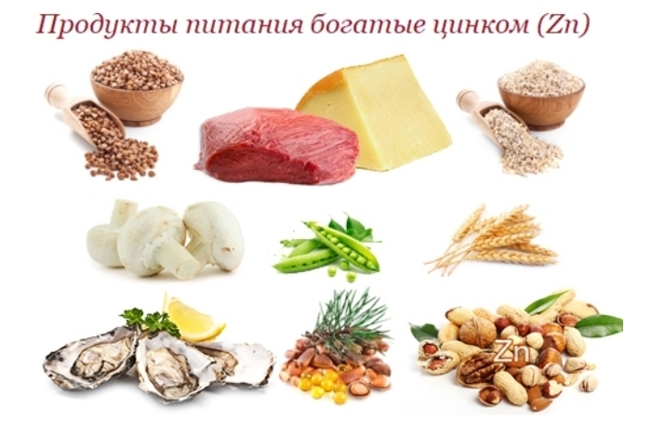
Цинк Zn – найважливіший мікроелемент в людському організмі, однаково необхідний дорослим і дітям. Найбільш висока його концентрація міститься в м’язах (60%) і в кістках (30%). Zinc потрібен дітям і підліткам для нормального розвитку і формування внутрішніх органів. У нормі в тілі дорослої людини міститься приблизно 2-3 грами.
Zn - активує понад 200 ферментів, які використовуються організмом для перетравлення і якісного всмоктування їжі, регулює рівень цукру і бере участь в секреції гормону інсуліну, бере участь в метаболізмі, підвищує імунні сили, має сильні антиоксидантні властивості. Zn - мінімізує рівень кортизолу – гормону стресу, який «вбиває» імунітет і руйнує м’язові волокна, прискорює засвоєння вітаміну А. Середнє дозування цинку для дорослих становить 10-20 мг в день, під час важких захворювань, при високих навантаженнях і в відновлювальний період доза може суттєво збільшуватися.
Не отримуючи достатньої кількості цинку, організм сигналізує наступними проблемами:
погіршенням нічного зору, постійною втомою очей;
дуже повільним загоєнням ран;
випаданням волосся;
характерним сірим відтінком шкірних покривів;
розладом травлення;
порушенням смаку та нюху;
зниженням концентрації;
дистрофією;
порушеннями в роботі нервової системи (дратівливістю, високою нервовою збудливістю);
швидкою втомлюваністю;
захворюваннями шкіри (серед них вугрі, різні висипання, екзема, часті запалення);
зниженням синтезу колагену.
Джерела: Устриці, Печінка теляча, м’ясо червоне ( яловичина, баранина), насіння гарбуза, кедрові горіхи, кунжут, висівки пшеничні, молочні продукти, соєві боби, дріжджі, морепродукти, морква, яйця. Мигдаль, шоколад
Presentation was prepared by Hanna Korostylova

Slide 44
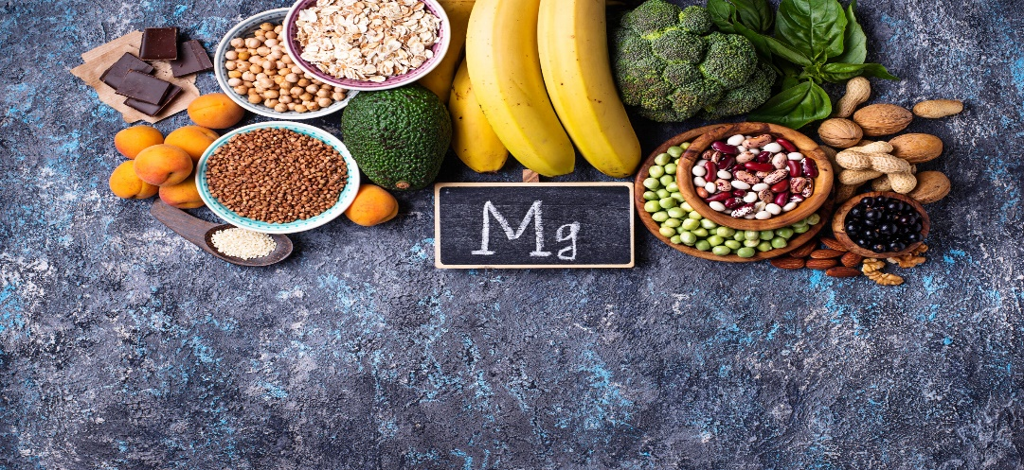
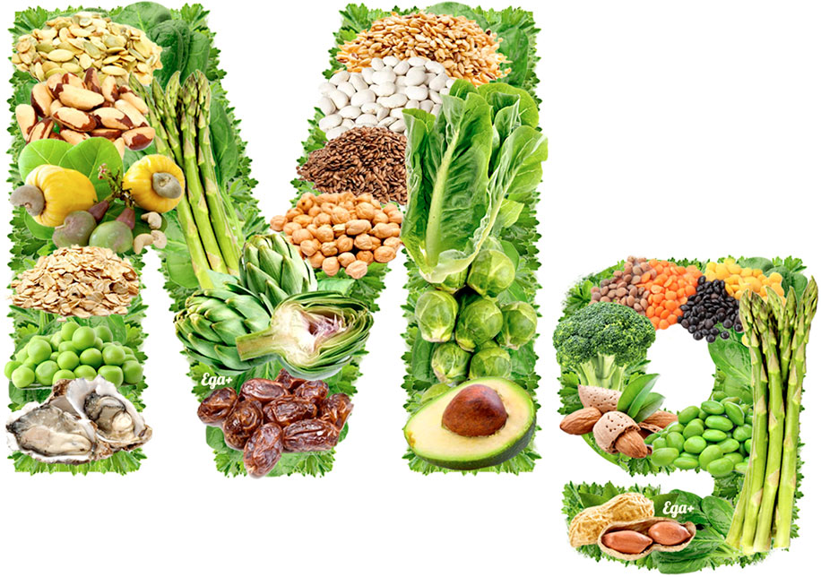
Магній Mg є найважливішим внутрішньоклітинним елементом усіх клітин і тканин!
Норма для організму чоловіків - 400 мг на день. Для жінок - 310 мг на день.
У клітинах максимум його в ядрах і в мітохондріях (бере участь у зберіганні, перенесенні та утилізації енергії, бере участь в утворенні АТФ). Тому, найважливіший!
Магній - універсальний регулятор біохімічних і фізіологічних процесів в організмі та є донором енергії.
Магній необхідний організму для: Синтезу білків. Роботи нервової системи: стимуляція розумової діяльності, знижує напруження та дратівливість, зменшує головні болі. Знижує ризик діабету. Допомагає врегулювати кров'яний тиск. Енергетичний обмін організму. Покращує діяльність серця. Знижує частоту приступів астми. Нормалізує м'язовий тонус. Облегшує перебіг критичних днів. Зміцнює кістки та зуби. Сприяє травленню.
Дефіцит магнію в організмі людини: Гормональний дисбаланс і ПМС. Фіброміалгії. Серцевий напад. Цукровий діабет 2 типу. Остеопороз. Запор. Відчуття стресу, головні болі, мігрені. Тривога і депресія Хронічна втома.
Природні джерела, що містять найбільше магнію: Шпинат, насіння гарбуза, йогурт або кефір, мигдаль, квасоля, авокадо, сезам, м’ята, кавун, кедрові горішки, бразильський горіх, какао, насіння соняшника, кріп, базилік, броколі, насіння льону, зелена цибуля, лосось, коріандр і козячий сир.

Slide 45
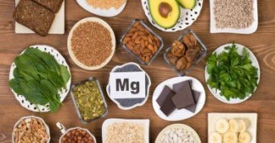


Наукові дослідження показують, що дієта з високим вмістом магнію може знизити ризик інсульту на 8 %, ризик серцевого нападу на 38 %.
Дослідження також показують, що збільшення кількості магнію в харчуванні при наявній фіброміалгії - зменшує біль та покращує роботу імунної системи.
Достатнє вживання магнію може значно знизити ризик розвитку цукрового діабету 2 типу, тому що магній відіграє важливу роль в метаболізмі глюкози.
Достатньо збільшити кількість вживаного магнію на 100 мг на день, щоб зменшити ризик розвитку діабету на 15 % - показують сучасні дослідження.
Магній – один з найважливіших елементів для формування кісток і для засвоєння кальцію. Насправді, більше половини магнію в організмі людини зберігається в кістках. Тому вживання магнію сприяє сповільненню розвитку остеопорозу.
Магній також має протипокази. Прямим протипоказом є барикардія, артеріальна гіпотензія, загострення запальних процесів у кишечнику, жовчокам’яна хвороба, обструкції жовчовивідних шляхів, ниркова недостатність.

Slide 46


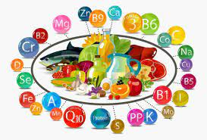
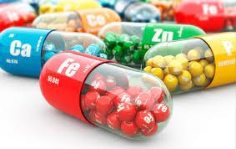
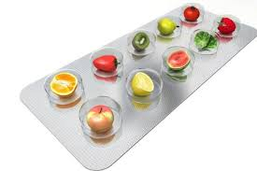
ВІТАМІНИ
Особливу роль у нормальній життєдіяльності організму відіграють вітаміни, які є низькомолекулярними органічними сполуками з високою біологічною активністю.
Вітаміни необхідні для здійснення механізмів ферментативного каталізу, забезпечення нормального обміну речовин, підтримання гомеостазу, біохімічного забезпечення всіх життєвих функції організму. Вони пригнічують атерогенез, запобігають розвитку ішемічної хвороби серця, інфаркту міокарда і не використовуються як джерело енергії або пластичний матеріал.
Слід зауважити, що більшість вітамінів в організмі людини не синтезується, окрім вітаміну К та біотину (вітамін Н або В7) або синтезуються в недостатній кількості (вітаміни В₁, В₂, В₆, РР(нікотинова кислота)В3, D, фолієва кислота В9 ) і тому повинні надходити з їжею. Уміст вітамінів у продуктах значно нижчий, ніж основних нутрієнтів, і не перевищує, як правило, 10 — 100 мг/100 г продукту.
Presentation was prepared by Hanna Korostylova

Slide 47

За сучасними уявленнями всі вітаміни поділяють на
водорозчинні (С, В₁, В₂, В₆, РР, В₁₂, Вс, Вз, В₅, Н),
жиророзчинні (А, D, Е, К)
вітаміноподібні (В₄, В₈, U, F, Р, N, В₁₃, В₁₅, параамінобензойна кислота).
Для характеристики насиченості організму будь-яким вітаміном прийнято розрізняти три його стани:
авітаміноз (повне виснаження вітамінних ресурсів організму),
гіповітаміноз (різке зменшення забезпеченості організму одним або декількома вітамінами),
гіпервітаміноз (стан, що характеризується надмірним уведенням вітамінів в організм).
Відсутність або дефіцит вітамінів у раціонах харчування призводить до порушення обміну речовин, зниження працездатності та імунологічної реактивності тощо.
Підвищене психоемоційне навантаження, погіршення екологічної ситуації і якості питної води, порушення структури харчування, підвищений радіаційний фон, безконтрольне використання ліків — це перелік деяких факторів, вплив яких погіршує показники стану здоров’я населення і сприяє масовому щоденному дефіциту більшості вітамінів як у дорослого, так і дитячого населення.
Presentation was prepared by Hanna Korostylova

Slide 48
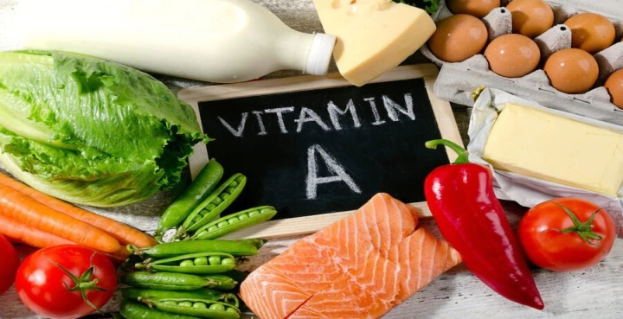

Вітамін А (ретинол) Добова потреба організму: Чоловіки: 650-950 мкг Жінки: 600-800 мкг
захищає організм від вірусних захворювань та інфекцій дихальних шляхів, травного тракту, сечових шляхів; застосування ретинолу підвищує бар’єрну функцію слизових оболонок, збільшує активність лейкоцитів та інших факторів імунітету; забезпечує нормальну діяльність зорового аналізатора, бере участь у синтезі зорового пігменту та сприйняття оком світла; ретинол є необхідним для підтримки та відновлення тканин епітелію;
широко застосовується у дерматології (для лікування вугрів, висипань, дерматитів). При пошкодженнях ділянок шкіри (рани, сонячні опіки) вітамін А прискорює процес загоєння, а також стимулює синтез колагену, знімає ризик приєднання вторинної інфекції;
бере участь в окислювально-відновлювальних процесах, регуляції синтезу білків, сприяє нормальному обміну речовин, функції клітинних та субклітинних мембран, є необхідним для росту нових клітин, уповільнює процес старіння;
приймає участь у синтезі стероїдних гормонів, є антагоністом тироксину – гормону щитовидної залози;
ретинол необхідний для нормального розвитку і трофіки плоду;
захищає мембрани клітин мозку від руйнівного впливу вільних радикалів;
антиоксидантна дія каротину відіграє важливу роль у запобіганні захворювань серця й артерій, є кардіопротектором, а також підвищує вміст у крові ліпопротеїдів високої щільності;
такий каротиноїд, як лікопин, захищає від атеросклерозу, запобігаючи окисленню та накопиченню на стінках артерій холестеринових бляшок, а також є досить потужним захистом організму від онкологічних захворювань (особливо раку молочної залози), ендометрію та простати.
Природні джерела вітаміну А
Тваринного походження: в жирах печінки риб і тварин, яєчному жовтку, вершковому маслі, сирі, сметані.
Рослинного походження: зелені, жовті та помаранчеві овочі (морква, гарбуз, солодкий перець), шпинат, броколі, зелена цибуля, , бобові, фрукти та ягоди. овочі, що мають зелені та жовті листя, містять каротиноїди, наприклад бета-каротин, який організм повільно перетворює у вітамін А.
Нестача та дефіцит вітаміну А може проявитися наступним чином:
порушення сутінкового зору («куряча сліпота»);
підвищена сприйнятливість організму до захворювань,
важчий перебіг інфекційних хвороб (кору, вітряної віспи, ГРВІ);
сухість та лущення епідермісу;
поява поперечних смужок на нігтьових пластинах;
ламкість волосся;
підвищена втомлюваність, зниження розумових здібностей.
Presentation was prepared by Hanna Korostylova

Slide 49

Вітамін D (кальциферол). Добова потреба організму: Дорослим (19-65 років) - 800-2000 МО/добу
впливає на всмоктування кальцію Ca та фосфору P в кишківнику, мінералізації кісток, ріст і відновлення тканин. Вітамін D існує у двох формах: Вітамін D2 (ергокальциферол) вітамін D3 (холекальциферол)
На початку працює як Вітамін, а потім, як Д-гормон (кальцитріол) – активна форма вітаміна Д (регулює обмін кальцію в організмі)
Призначення вітаміну Д:
ріст і розвиток кісток, запобігання захворюванням кісткової системи (рахіт, остеопороз, остеомаляція)
підтримує функцію остеобластів і остеокластів; хондробластів і хондрокластів;
симулює мінеральний обмін, сприяє запасанню кальцію в кістковій тканині та зубах (дентин), запобігаючи слабкості та розм'якшенню кісток. Його активний продукт 1,25-діоксихолекациферол, утворюється в нирках, контролює дію клітин кишечника (вироблення транспортних білків);
регуляція засвоєння фосфору Р і магнію Mg
впливає на обмін мінералів у нирках; впливає на виробництво близько 6000 генів!
стимулює транскрипцію ДНК і РНК для синтезу протеїдів. виробництво багатьох ферментів; багатьох антиоксидантів;
підвищення імунітету; для функціонування щитоподібної залози; синтез паратгормону;
забезпечення нормального згортання крові;
зниження артеріального тиску;
Основними симптомами дефіциту вітаміну D є:
- часті інфекції;
- швидка втомлюваність;
- біль в спині та кістках;
- знижений настрій;
- порушення загоєння ран;
- втрата волосся;
- біль у м’язах.
Джерелами цього вітаміну є такі продукти, як риб’ячий жир, ікра, дріжджі, жирні сорти риби, курячі яйця, молоко і молочні продукти, гриби (білі, лисички, печериці).
Для засвоювання організмом вітаміну Д обов'язково потрібні: Вітаміни С, В2, Е, К, з мінералів магний, селен, цинк, железо.
Presentation was prepared by Hanna Korostylova

Slide 50
Вітамін Е – Добова потреба організму: для чоловіків і жінок віком від 18 років становить 400 мг на день.
Існує 8 різних форм вітаміну E з точки зору біохімії. Спрощено форми вітаміну E можна розділити на 2 окремі групи: токофероли і токотрієноли. Кожна з цих груп включає 4 окремі форми: альфа-, бета-, дельта- і гамма-токоферол та альфа-, бета-, дельта- і гамма-токотрієнол.
Як нутрієнт, вітамін E, як і вітамін С, відіграє роль в антиоксидантному захисті організму. Вітамін E - жиророзчинна речовина, а це означає, що він відмінно розчиняється і розсіюється в жирах і ліпідах. В організмі вітамін E перебуває головним чином у вигляді жиророзчинного антиоксиданту, захищаючи клітини від шкоди, яку завдають вільні радикали, є ключовим жиророзчинним антиоксидантом, активує імунну систему, має кардіозахисну та антикоагулянтну дії.
вітамін Е вважають найактивнішим антиоксидантом, що захищає клітинні мембрани від вільних радикалів, але, окислюючись, сам перетворюється на дуже активний вільний радикал. Окислена форма вітаміну Е відновлюється вітаміном С, і знову працює, як потужний антиоксидант!
контролює біосинтез убіхінону (коферменту Q10) - антиоксиданту і компонента дихального ланцюга мітохондрій, міозинової та кальцієвої АТФ-ази, необхідної для скорочення м'язової тканини, каталази і пероксидази, що беруть участь у нейтралізації перекисів, а також гема (утворення еритроцитів), що входить до складу гемоглобіну і міоглобіну. під впливом вітаміну Е відбувається синтез білків: колагену, скорочувальних білків у скелетних, гладких м'язах і міокарді, білків слизових оболонок і плаценти, синтез ферментів і гонадотропних гормонів.
має здатність пригнічувати активність фосфоліпази А2 лізосом, яка руйнує фосфоліпіди клітинних мембран. Знижує рівень інсуліну та тригліцеридів, в'язкість крові, запобігаючи серцевим нападам і розвитку атеросклерозу.
полегшує тяжкість клімактеричних симптомів.
чинить гістогенну дію, визначає сексуальну поведінку та репродуктивну функцію.
Харчовими джерелами вітаміну Е є нерафіновані рослинні олії – оливкова, соєва, соняшникова, пальмова, арахісова, кукурудзяна, обліпихова; горіхи – мигдаль, арахіс; зернові та бобові паростки – пшениці, жита, гороху; ячмінні та рисові висівки; овочі – спаржева капуста, томати, салат, горох, шпинат, зелень петрушки, насіння шипшини; печінка, яєчний жовток.
Presentation was prepared by Hanna Korostylova

Slide 51


Вітамін К – Добова норма вітаміну К для дорослих віком від 19 років становить 120 мікрограмів (мкг) для чоловіків та 90 мкг для жінок, а також для вагітних і мам, які годують грудьми.
Вітамін К – це група сполук, що поділяється на вітамін К1 (філохінон) та К2 (менахінон).
Вітамін К1, найпоширеніша форма, міститься в рослинній їжі, особливо в темній листовій зелені.
Вітамін К2 міститься переважно у тваринній їжі.
Вітамін К належить до групи жиророзчинних сполук, які беруть участь у:
згортанні крові;
розвитку кісткової тканини;
підтримці здоров'я серцево-судинної системи.
бере участь у виробленні білків, необхідних для згортання крові та побудови кісток:
протромбін – залежний від вітаміну К білок, який бере безпосередню участь у згортанні крові;
остеокальцин – білок, який потребує вітаміну К для формування здорової кісткової тканини.
Дефіцит вітаміну К може сприяти:
значним кровотечам;
поганому розвитку кісток;
остеопорозу;
підвищеному ризику серцево-судинних захворювань.
Природні Джерела: зелені листові овочі, таких як шпинат і латук; у зеленому чаї; у капустяних - кормовій капусті, білоголової, цвітної, броколі, брюссельській капусті; у таких рослинах, як кропива, рутка лікарська, пшениця (висівки) та інші злаки, гарбуз, авокадо, у деяких фруктах, як-от ківі та банани; у м'ясі; коров'ячому молоці та молочних продуктах; яйцях; сої та продуктах із неї.
Presentation was prepared by Hanna Korostylova

Slide 52



Вітамін В₁ (тіамін). Добова потреба організму: (19-50 років) Чоловіки: 1,2 мг Жінки: 1,1мг
водорозчинний вітамін , який грає важливу роль в метаболізмі . Тіамін необхідний для нормального росту і розвитку , а також для підтримки діяльності нервової , травної та серцево - судинної систем.
Біологічна роль тіаміну
бере активну участь у багатьох метаболічних процесах , і робить вплив на роботу практично кожної клітини організму.
особливо важливий для підтримки нормальної діяльності нервової системи. Якщо вітамін надходить в недостатній кількості , то порушується синтез медіатора ацетилхоліну , що, у підсумку , призводить до порушення функцій нервової , серцево – судинної , травної та ендокринної систем .
В1 необхідний і для нормальної мозкової діяльності , так як нормалізує мозковий кровообіг , підвищує здатності людини до навчання
бере участь у процесах кровотворення.
має антиоксидантні властивості. Цей вітамін зменшує негативний вплив алкоголю і тютюну , захищає організм від інфекційних агентів , а також уповільнює процеси старіння.
Симптоми при дефіциті тіаміну
втома; підвищена стомлюваність ; дратівливість ; плаксивість ;
поганий настрій , депресія ;поганий апетит ;нудота ;погана координація ;задишка навіть при невеликих фізичних навантаженнях ;діарея та інші шлунково -кишкові розлади ;хвороба бери-бери – важке захворювання , яке на сьогоднішній день зустрічається досить рідко.
Природні джерела Вітамін В₁ міститься у злакових і бобових культурах, хлібі та хлібобулочних виробах, крупах (гречана, вівсяна), печінці, субпродуктах, картоплі, цвітній капусті, зеленому горошку, яйцях, свинині, квасолі, горіхах, коричневому рисі, патоці та дріжджах.
Presentation was prepared by Hanna Korostylova

Slide 53


Вітамін В₂ (рибофлавін) бере активну участь у білковому, вуглеводному, жировому обмінах, регулює обмін амінокислот (АК), поліпшує колірний зір, функціональний стан ССС, ЦНС і травної системи. Стимулює кровотворення, бере участь у регуляції функції печінки, шкіри, слизових оболонок. Є коферментом багатьох дихальних ферментів, сприяє росту і розмноженню.
Гіпо- і авітаміноз В₂ клінічно характеризуються порушеннями з боку ЦНС (подразливість, сонливість, периферійні поліневрити), шкіри і слизових оболонок (себорейний дерматит, ангулярний стоматит, сухість та ціаноз губ, рубці на них, глосит), запаленням очного яблука, світлобоязню, зниженням гостроти зору, порушенням гемопоезу; інколи розвивається мікроцитарна гіпохромна анемія.
Основними причинами розвитку гіповітамінозу В₂ є значне зниження вживання молока і молочних продуктів, хронічні захворювання ШКТ, прийом ліків — антагоністів рибофлавіну (акрихіну та ін.).
Значна кількість вітаміну В₂ міститься у молоці і молочних продуктах, печінці, м’ясі, рибі, яйцях, сирі, гречаній і вівсяній крупах, хлібці, пивних дріжджах.
Presentation was prepared by Hanna Korostylova

Slide 54


Вітамін РР (ніацин) (нікотинова кислота) В3 відіграє значну роль у обмінних процесах (білків, жирів, вуглеводів, амінокислот, піримідинів, холестерину), прискорює окисно-відновні реакції, входить до складу коферментів НАД і НАДФ, впливає на діяльність серцево-судинної, нервової і травної систем. Він життєво необхідний для синтезу статевих гормонів. Основними представниками цієї групи є нікотинова кислота і нікотинамід.
При нестачі у їжі вітаміну РР розвивається пелагра, яка характеризується загальною слабкістю, апатією, безсонням, запамороченням, порушенням функції кишечнику, ураженням шкіри (дерматит обличчя і відкритих частин тіла), зниженням пам’яті, слабоумством, маренням, розладами травлення, адинамією, атаксією, психозами тощо (симптом трьох Д — діарея, дерматит, деменція).
Причинами розвитку гіповітамінозу РР є: одноманітне харчування (особливо кукурудзою), тривала терапія сульфаніламідними препаратами, естрогенами, тубазидом, фтивазидом, циклосерином тощо, хронічні захворювання ШКТ (ентерити, коліти), які порушують усмоктування вітаміну РР, та хронічний алкоголізм.
Основними джерелами вітаміну РР є такі продукти, як хліб з борошна грубого помелу, бобові, м’ясо, риба, субпродукти, дріжджі, рослинна олія, яйця, крупи, сушені гриби, арахіс, овочі (картопля, томати, зелений горошок, солодкий перець).
Presentation was prepared by Hanna Korostylova

Slide 55
Вітамін В5- Пантотенова кислота
Добова потреба людини у пантотеновій кислоті становить 5-10 мг. Щоб задовольнити цю потребу, достатньо збалансованого харчування. Пантотенова кислота каталізує (у складі інших ферментів) обмін жироподібних речовин (синтез специфічних жирів, стероїдів, ацетилхоліну та ін.).
При недостатньому забезпеченні організму вітаміном В₅ спостерігається порушення обміну речовин, розвивається дерматит, депігментація та втрата волосяного покриву, шерсті чи пір'я; припиняється ріст, спостерігаються зміни у роботі нервової системи, розлади у координації рухів, порушення функціонування серця, нирок, шлунку, кишечника, затримується ріст, уражається шкіра, порушується сон, можуть виникати біль у м’язах, животі, нудота, блювання.
Також дефіцит в організмі пантотеновій кислоти призводить до утворення в шлунку надлишку хлоридної кислоти.
Вітамін В5 міститься в печінці, нирках, м’ясі, рибі, яйцях, бобових (квасоля, горох, боби), грибах (шампіньйони, білі), свіжих овочах (червоний буряк, спаржа, цвітна капуста).
Пантотенова кислота дуже чутлива до нагрівання, при термічній обробці руйнується 50 % вітаміну.
Пантотенову кислоту також синтезує мікрофлора кишок

Slide 56
Вітамін B6 – це водорозчинний вітамін, який природним чином присутній у багатьох продуктах харчування. Природні джерела: міститься у дріжджах, печінці, м’ясі, рибі, зародках пшениці, пророслих бобах, квасолі, кукурудзі, а також синтезується в кишківнику. Після всмоктування піридоксину гідрохлорид перетворюється в кофермент піридоксаля фосфат, який бере участь у транспортуванні амінокислот через кишковий епітелій і канальці нирок. Уміст вітаміну В6 в організмі зменшується при вживанні протитуберкульозних препаратів, тривалому охолодженні, інтенсивній фізичній праці, під час вагітності.
Дефіцит вітаміну в організмі уражається шкіра, виникають набряки, стоматит, порушується еритропоез. Дефіцит вітаміну В6 може виникати і при спадкових захворюваннях, які супроводжуються порушенням обміну вітаміну В6; ці захворювання інколи викликають важку олігофренію, судоми та анемію, яку важко вилікувати. При недостатності вітаміну В6 у дітей першого року життя можливі судоми, а в дорослих – анемія, дерматит, ушкодження нервів (невропатія) та сплутаність свідомості. Характерними ознаками є запалений червоний язик, тріщини в кутиках роту та відчуття оніміння і поколювання в кістках і ступнях.
Presentation was prepared by Hanna Korostylova

Slide 57


Вітамін Н або В7 БІОТИН як вітамін групи В необхідний для обміну жирів і вуглеводів; перетворення амінокислот і розкладу проміжних продуктів обміну вуглеводів
Природні джерела: Біотином багаті печінка, нирки, курячі яйця, молоко, риба, горіхи. Міститься в дріжджах і овочах (картоплі, червоному буряку, капусті, шпинаті), у бобових (горосі, сої, бобах, квасолі), у грибах (шампіньйонах, білих). У людей, які дотримуються збалансованого раціону харчування, дефіцит біотину малоймовірний. Поте він можливий, якщо людина впродовж кількох тижнів вживала сирі білки яєць, оскільки вони містять речовину, яка зв’язується з біотином в організмі, перешкоджаючи його всмоктуванню.
Ознаки дефіциту біотину – сонливість, втрата маси тіла, випадіння волосся, ушкодження нігтів, дерматит, приступи тривоги, біль у м’язах і деякі порушення нервової системи: психічне виснаження, безсоння, галюцинації.

Slide 58


В9 (фолієва кислота) має велике значення для кровотворення, особливо при формуванні еритроцитів.
Основні функції: сприяє утворенню в людському організмі й інших елементів крові – лейкоцитів і тромбоцитів; позитивно впливає на функціональний стан печінки: стимулює синтез пуринів та піримідинів, підвищує активність каталази, стимулює жовчовиділення, зменшує жирову інфільтрацію печінки, викликану дефіцитом холіну в їжі.
Природні джерела: міститься в дріжджах, моркві, шпинаті, білокачанній капусті, щавлі, салаті, цвітній капусті. Синтезується бактеріями кишківника. При нестачі цього вітаміну в організмі розвиваються макроцитарна анемія, лейкопенія, тромбоцитопенія, нерідко кровоточать слизові оболонки рота, кишок, виникають виразковий стоматит, гінгівіт, некротична ангіна
В12 (ціанкобаламін) – це складна органічна сполука, яка містить кобальт.
Основні функції: стимулює роботу кровотворних органів, є каталізатором багатьох обмінних процесів: бере участь у синтезі глютаміну, нуклеїнових кислот, впливає на вуглеводний, жировий і білковий обмін, стимулює утворення еритробластів у кістковому мозку і ріст аксонів нервових клітин.
Природні джерела: внутрішні органи тварин, особливо нирки та печінка.
У людини цей вітамін синтезується мікрофлорою кишок.
Presentation was prepared by Hanna Korostylova

Slide 59




Вітамін В14 (Пірролохінолінхінон) вітамін довголіття
Функції вітаміну В14
забезпечує транспортну функцію кисню з легень до всіх тканин і органів;
захищає нервові клітини та відновлює їхні волокна;
знижує швидкість розвитку катаракти;
підвищує активність еритроцитів;
підвищує опірність імунітету;
є найпотужнішим антиоксидантом, знижує вплив алкоголю на організм.
Дефіцит вітаміну В14:
знижуються функції імунітету; підвищується ризик серцево-судинних захворювань; прогресує катаракта.
Посилює дію вітаміну B14 альфа-ліпоєва кислота (червоне м’ясо, ліверні продукти, рис, броколі, шпинат)
Природні джерела: кокао, запечена картопля; салат зі свіжих томатів із зеленню; фреш із селери та яблук.

Slide 60


Вітамін С (аскорбінова кислота)
бере участь у багатьох фізіологічних і біохімічних реакціях (сприяє регенерації тканин, забезпечує стійкість організму до стресу, забезпечує нормальний імунітет і гематологічний статус, сприяє засвоєнню організмом заліза, білків, вітамінів, зменшує рівень холестерину в крові та усуває дію алергенів і канцерогенів, підвищує стійкість організму до негативних впливів навколишнього середовища та інфекцій).
Вітамін С відіграє основну роль у синтезі колагену як складової сполучнотканинної основи кровоносних судин.
Основними причинами розвитку гіповітамінозу С є аліментарний фактор (теплова і кулінарна обробка продуктів рослинного походження), неправильне та тривале зберігання продуктів, варіння у присутності солей, заліза і міді.
Дефіцит - Спостерігається загальна швидка втомлюваність, сонливість, зниження працездатності, набряклість і кровоточивість ясен, шорсткість шкіри, характерні ціаноз губ, носа, вух, нігтів, пухкість і кровоточивість ясен, гіпохромна анемія, блідість та сухість шкіри тощо.
Найбільша кількість вітаміну С міститься у свіжих овочах, фруктах і ягодах (шипшина, чорна смородина, обліпиха, солодкий перець, цитрусові, петрушка, капуста, картопля тощо), а також у комплексних полівітамінних препаратах.
Для ефективної роботи Вітаміну С необхідні БІОФЛАВОНОЇДИ (вітамін Р) , вітамін Е. Важливо, що всі компоненти цього комплексу володіють синергічністю (діють в одному напрямі) і взаємно посилюють загальний ефект.
Presentation was prepared by Hanna Korostylova

Slide 61



БІОФЛАВОНОЇДИ (вітамін Р; грец. bios — життя + флавоноїди) —
група речовин, які підтримують еластичність капілярів, зміцнюють їх стінки та зменшують проникність.
Назва «Вітамін Р» — від англійського слова permeability — проникність та угорського слова paprika — червоний перець, з якого він був виділений уперше.
Найважливіші Б. належать до флаванолів, флавонолів, похідних халкону і дегідрохалкону. Б. є кристалами жовтого, жовто-зеленого або оранжевого кольору. Більшість Б. добрерозчинні у воді, нерозчинні в етиловому ефірі. Вони є продуктами життєдіяльності рослин.
Природні джерела: міститься в листі чаю, квітках та листі гречки, софори японської, плодах цитрусових, шипшині, в червоному перці, чорній смородині.
Біологічна активність Б. зумовлена їх здатністю гальмувати окиснення аскорбінової кислоти та перекисне окиснення ліпідів. Б. виявляють протизапальну та капіляро-зміцнювальну дію і впливають на секреторну активність шлунка та печінки.
Presentation was prepared by Hanna Korostylova

Slide 62
Альфа-ліпоєва кислота (АЛК, тіоктова кислота) — це замінна жирна кислота, що відноситься до групи вітаміноподібних біологічно активних речовин. Дієтологи та нутрицевтики називають її вітаміном N і обґрунтовано вважають ідеальним природним антиоксидантом. АЛК було відкрито 1951 року. Виявили її в печінковій тканині бика, під час створення ліків-гепатопротекторів, а про антиоксидантну унікальність АЛК стало відомо в 1988 році.
Функції альфа-ліпоєвої кислоти в людському організмі — Участь у роботі ферментних систем в ролі коензима. Транспортування молекул інших жирних кислот, регулювання вуглеводно-ліпідного обміну. Виробництво АТФ, посилення гліколізу (перетворення глюкози в енергію), підтримка стану та роботи мітохондрій. Захист від негативного впливу всіх видів вільних радикалів та детоксикація всіх клітин організму, включно з клітинами печінки, сірої та білої речовини головного мозку, а також нервової тканини. Зниження рівня запальних маркерів.
Захист шкіри від шкідливого впливу ультрафіолетових променів. Підтримка роботи імунної системи шляхом регулювання активності кишкового мікробіота.
Термін «замінна» кислота вказує на те, що людський організм виробляє АЛК самостійно.
Але дефіциту альфа-ліпоєвої кислоти можна точно уникнути, якщо в раціоні буде присутнє червоне м’ясо, ліверні продукти, рис, броколі, шпинат.
На відміну від інших вітаміноподібних речовин та вітамінів, АЛК одночасно і жиро-, і спирто- і водорозчинна речовина. Тому вона ефективна проти всіх видів вільних радикалів, і при цьому добре дезактивує їх як усередині клітин, так і в позаклітинному просторі.
Альфа-ліпоєва кислота — один з небагатьох антиоксидантів, що долають гематоенцефалічний бар’єр і захищають від вільних радикалів клітини головного мозку.

Slide 63
ПІРАМІДА ХАРЧУВАННЯ
Основа сучасних наукових розробок щодо вимог збалансованого раціону є Піраміда харчування рекомендована Всесвітньою організацією охорони здоров’я як модель побудови здорового харчового раціону.
Піраміда виглядає, як рівнобічний трикутник, поділений на три шари. Створена з використанням кольорової схеми світлофора: зелений – вживайте без обмежень; жовтий – споживайте обачливо; червоний – поміркуйте, чи варто вживати.
Найнижчий (зелений) шар становить основу харчування людини, що складається із зернових продуктів і виробів з борошна, овочів і фруктів.
М’ясо, молочні продукти, риба та яйця віднесені до другого (жовтого) шару.
Червоний шар (найменший) жири, олії та солодощі. Тільки за умови вживання цих груп продуктів із потрібною частотою та в збалансованих кількостях ми можемо казати про правильний вибір раціону та про здорове харчування.
Presentation was prepared by Hanna Korostylova

Slide 64


Зелене поле піраміди містить тільки продукти рослинного походження – картопля, вироби з борошна, зернові продукти, овочі та фрукти.
За рекомендаціями ВООЗ, більше половини добової енергії повинно надходити з продуктами, що входять до зеленого шару піраміди, а саме: із хлібом, зерновими, макаронними виробами, рисом і картоплею.
Хліб, зернові, картопля складають основу раціону, їх потрібно вживати у кількості 6-11 порцій на день (1 порція – приблизно 100 г, тобто 1 шматок хліба, ½ склянки готової каші, 1 склянка картоплі в готовому вигляді). За один прийом їжі можна з’їсти 2 шматочки хліба та порцію каші. Це варто повторити три рази на день. Із овочів і фруктів, що входять до зеленого шару піраміди, ВООЗ рекомендує споживати щодня не менше 400 г овочів (додатково до картоплі) та фруктів. Щодня рекомендується вживати ці продукти у кількості 5-8 порцій (1 порція – 1 овоч чи фрукт середнього розміру (80-100 г), 1 склянка нарізаних свіжих або варених овочів, ½ склянки свіжого несолодкого фруктового соку). Краще вживати овочі та фрукти свіжими, відповідно до сезону, бажано місцеві. Припустиме також споживання свіжозаморожених і сушених овочів і фруктів.
Таким чином, запам’ятайте, що овочі та фрукти можна вживати без обмежень, за бажанням, але не менше 2 разів на день
Presentation was prepared by Hanna Korostylova

Slide 65
Жовте поле. До продуктів цієї зони відносяться: молоко та кисломолочні продукти, м’ясо та м’ясні продукти, птиця, риба, яйця, горіхи, бобові. У пропорційному співвідношенні для здорового раціону харчування продукти цієї зони необхідні у відносно невеликих кількостях.
Жирні сорти м’яса та м’ясопродуктів доцільно заміняти бобовими, рибою, яйцями, птицею та пісним м’ясом. Оскільки організм потребує щодня лише 0,75-1,0 г білка на кілограм ідеальної маси тіла, уживати ці продукти необхідно в малих кількостях.
Їсти м’ясо, рибу, птицю, яйця рекомендовано у кількості 2-3 порції на день (1 порція – 80-90 г м’яса в готовому вигляді, ½ ніжки курки, ¾ склянки нарізаної дрібними шматочками риби, ½ яйця).
Необхідно вибирати нежирні сорти м’яса, риби, птиці або страви з яєць. Одне з вживань м’ясних продуктів можна замінити стравами з бобових (сої, квасолі, гороху, бобів). Не рекомендовано повністю виключати м’ясні страви з денного раціону дітей і підлітків. Повністю можна виключити з харчування дітей ковбасні вироби, копченості. Не варто розглядати ковбасу і копченості як повсякденну страву.
Ковбасні вироби містять менше білка, ніж страви з натурального м’яса, але натомість включають значну кількість тваринного жиру, солі та різних харчових добавок (нітрит натрію, барвники, ароматизатори тощо).
Варто звернути увагу на те, що до цього шару відносяться продукти з великим вмістом кальцію, а саме: сири, нежирне молоко та молочні продукти.
Одна порція цих продуктів складає склянку нежирного молока або кефіру (або тих самих продуктів, жирністю 1 %), йогурт, 4-5 столових ложок м’якого сиру, 30-40 г твердого сиру (жирністю 20 % або менше). Молоко і молочні продукти рекомендовано вживати не менше 2 разів на день у кількості 2-3 порцій (3-4 порції для людей у віці 11-24 роки, вагітних жінок та тих, які годують дитину грудним молоком). Бажано вибирати менш жирні молочні продукти.
Presentation was prepared by Hanna Korostylova

Slide 66



Червоне поле. Сюди входять продукти з високою енергетичною цінністю і незначним вмістом мікроелементів і вітамінів.
Жири, олії, солодощі – це група продуктів, які необхідно обмежувати.
Продукти цієї групи в надзвичайно малих кількостях потрібні лише для забезпечення додаткової енергії понад ту, що вже забезпечена іншими групами продуктів.
Для повного задоволення потреб у жирах досить ужити 1-2 столові ложки рослинної олії на день.
Кількість цукру рекомендовано обмежити до 40-60 г (6-8 чайних ложок) на день, ураховуючи цукор, що міститься в харчових продуктах.
Необхідно пам’ятати, що цукерки, варення, мед – це також цукор, а шоколад, тістечка та торти містять цукри в поєднанні з великою кількістю жиру. Необхідно пам’ятати, що надлишкове вживання чистого цукру є невиправдано великим споживанням енергії (зайвих калорій), що може призвести до появи зайвої ваги, розвитку карієсу, цукрового діабету тощо.
Presentation was prepared by Hanna Korostylova

Slide 67

Тарілка Здорового Харчування
створена експертами з харчування Гарвардської школи громадської охорони здоров'я, це керівництво для здорового, збалансованого харчування - на тарілці або у вашій коробці для ланчу.
Presentation was prepared by Hanna Korostylova

Slide 68
Овочі та фрукти мають становити основну частину вашого прийому їжі - ½ тарілки. Забезпечте різноманітність кольору та вигляду вашої їжі та пам'ятайте, що картопля не вважається овочем за Тарілкою Здорового Харчування через негативний вплив на рівень цукру в крові.
Віддайте перевагу цільнозерновим - ¼ тарілки.
Цілісні та неочищені зернові - цільна пшениця, ячмінь, зерна пшениці, кіноа, вівсянка, гречка, неочищений рис і продукти, виготовлені з них, наприклад, макарони з цільної пшениці, - менше впливають на рівень цукру в крові та інсулін, ніж білий хліб, білий рис та інші очищені зерна.
Сила білка - ¼ тарілки.
Риба, курка, квасоля, горіхи є здоровими та різноманітними джерелами білка. Їх можна додати в салат і вони добре поєднуються з овочами. Обмежте споживання червоного м'яса та уникайте його споживання в переробленому вигляді, такому як бекон і сосиски.
Корисні рослинні олії - у помірній кількості.
Обирайте корисні рослинні олії, такі як оливкова, рапсова, кукурудзяна, соняшникова, арахісова та інші. Уникайте частково гідрогенізованих олій, які містять шкідливі транс-жири.
Пам'ятайте, що знижена жирність не завжди означає «корисне».
Presentation was prepared by Hanna Korostylova

Slide 69
Пийте воду, каву або чай.
Відмовтеся від солодких напоїв, обмежте споживання молока і молочних продуктів до однієї або двох порцій на день, обмежте споживання соку до маленької склянки на день.
Будьте активними - активність важлива для контроля ваги.
Основне послання Тарілки Здорового Харчування - віддайте перевагу якості харчування.
Вид вуглеводів у вашому харчуванні важливіший за кількість, тому що деякі джерела вуглеводів - такі, як овочі (крім картоплі), фрукти, цільнозернові, бобові - корисніші, ніж інші.
Тарілка Здорового Харчування також радить уникати вживання солодких напоїв, основне джерело калорій - зазвичай із низькою харчовою цінністю.
Тарілка Здорового Харчування заохочує вживання корисних рослинних олій і не встановлює ліміт на щоденну витрату калорій від корисних джерел жиру.
Presentation was prepared by Hanna Korostylova

Slide 70


Вегетаріанство — це давня оздоровча система харчування, що має глибоке релігійне і філософське підґрунтя, базується на продуктах рослинного походження та передбачає певний спосіб життя. Термін вегетаріанство походить від латинського «vegetis», що означає «життєрадісний, свіжий, повний сил».
Розрізняють кілька різновидів вегетаріанського харчування:
Веганство – суворе вегетаріанство, при якому дозволяється вживати лише рослинну їжу;
Лактовегетаріанство – крім рослинної їжі дозволяється вживати молоко та молочні продукти;
Лактоововегетаріанство – дозволяється додатково до молочно-рослинної їжі вживати яйця птиці;
Вітаріанізм – дозволяється лише сира вегетаріанська їжа, в той час як перші три види вегетаріанства дозволяють її теплову обробку.
Вегетаріанці також можуть відмовлятись від споживання субпродуктів тваринного походження, таких як сичужного ферменту чи желатину, а також продуктів бджільництва.
Presentation was prepared by Hanna Korostylova

Slide 71



Користь вегетаріанства
Значний вміст в раціоні клітковини та пектинів сприяє своєчасній появі відчуття ситості, видаленню з кишечнику шкідливих речовин, попередженню атеросклерозу і раку товстої кишки, створенню оптимальних умов для облігатної кишкової мікрофлори;
Овочі та фрукти містять достатню кількість вітамінів, які підвищують стійкість організму до несприятливих чинників навколишнього середовища (аскорбінова кислота, рутин, фолати, бета-каротин тощо);
Високий вміст магнію та калію у рослинних продуктах; переважання в них лужних еквівалентів, необхідних для підтримання гомеостазу;
Збалансований вміст насичених і ненасичених жирних кислот (особливо – олія з насіння льону);
Пригнічення життєдіяльності умовно-патогенних бактерій фітонцидами рослинної їжі (аліцин);
Відсутність в рослинній їжі холестерину, наявність у рослинних продуктах сполук, які знижують вміст холестерину в крові (сапоніни, біофлавоноїди);
Вегетаріанські страви містять значну кількість антиканцерогенних речовин (вітамін С, бета-каротин, селен, терпеноїди, епігенін).
Presentation was prepared by Hanna Korostylova

Slide 72
ГОЛОДУВАННЯ
І стадія - харчове збудження; ІІ стадія - істинний голод; ІІІ стадія - виснаження організму.
Перша стадія. Людина відмовляється від їжі. Її шлунок порожній, а в кишечнику давно розчинилися усі харчові речовини. У крові також відбулося зниження живильних речовин. «Голодна» кров сигналізує в центр голоду, розташований в головному мозку, про зміну свого хімізму. Він приходить у збудження і впливає на лобові відділи кори головного мозку, які відповідальні за живлення. Це збудження поступово охоплює й інші відділи головного мозку, домінуючи над іншими запитами. Людині дуже сильно хочеться їсти, і всі її думки направлені на пошуки їжі. Вольовим зусиллям або певними процедурами людина долає цю стадію, яка залежно від індивідуальної конституції триває є 1-4 дні.
Друга стадія. З фізіології відомо, що після періоду збудження в центральній нервовій системі наступає період гальмування. Так само відбувається у випадку з голодом - подолавши натиск «голодних» емоцій, кора головного мозку із збудженого стану переходить у загальмований. Відчуття голоду повністю зникає, включаються особливі фізіологічні механізми на "поїдання" власних тканин. Упершу чергу утилізуються жирові запаси і хворобливо змінена тканина. Життєво важливі тканини і органи, нервова система, серце не втрачають своєї ваги. Під час цього періоду організм втрачає до 25% власної ваги. У людини на це йде 40-50 днів, які і вважаються фізіологічно корисним терміном голодування. Під кінець цієї стадії, коли організм використав усю резервну тканину, знову виникає збудження головного мозку, яке проявляється у вигляді відчуття сильного голоду. Сильний голод і очищення слизистих оболонок рота вказують на закінчення другої стадії, повного очищення організму, і є ознакою того, що потрібно вживати їжу.
Третя стадія. Якщо людина ігнорує ці природні вказівки на закінчення голоду і продовжує його, то відбувається утилізація життєво важливих органів і тканин, що призводить до необоротних патологічних змін в організмі і смерті від виснаження. При цьому втрата ваги організму складає 40-45%. Голодування протягом 25-30 днів призводить до втрати лише 12- 18% власної ваги, тобто далеко від небезпечної межі. Саме ці терміни найчастіше використовується з лікувальною метою. Для цілей лікувального голодування можна використовувати лише 1 і 2 стадію.
Presentation was prepared by Hanna Korostylova

Slide 73



Варіантів голодування декілька:
голодування без їжі і води - сухе;
голодування із застосуванням води всередину і у вигляді клізм - звичне;
голодування із застосуванням тільки клізм - різновид звичного;
голодування без прийому води всередину (у вигляді клізм і пиття, але з обливаннями тіла, прийманням ванн або вологих укутувань - напівсухе; голодування з використанням власної сечі - урінове).
Голодування розрізняється за способами поведінки.
Пасивний режим - людина дотримується постільного режиму, небагато пересувається, щоб обслужити себе;
Активний режим - людина виконує повсякденну роботу, робляться прогулянки і так далі, ніби ви не голодуєте;
За циклічністю голодування підрозділяються на щотижневі, щомісячні, щоквартальні, при зміні пори року, раз на рік, фракційні і пости.
Рекорд добровільної стриманості від їжі був встановлений у 1969 році (111 днів) бразильським факіром Аделіну де Сильва. В цілому за 57 років життя він провів без їжі більше 3 років. Взагалі терміни і циклічність під час проведення голодування залежать від індивідуальної конституції людини.
Presentation was prepared by Hanna Korostylova

Slide 74
ІНТЕРВАЛЬНЕ ГОЛОДУВАННЯ
АВТОФАГІЯ (дослівно, “самопоїдання”) – процес, що відбувається в клітинах. Білки, що неправильно “згорнуті”, старі органели, віруси та бактерії, які могли поглинути клітини імунної системи, потрапляють в лізосоми і піддаються знищенню. Лізосома нагадує пухирець всередині клітини із ферментами, які знищують непотрібне https://moz.gov.ua/article/health/scho-take-avtofagija-ta-chomu-vona-korisna
Таким чином наші клітини "роблять прибирання".
Цей процес відбувається в тілі постійно, але кволо. Активує автофагію низка чинників, з-поміж яких — голодування, обмеження калорій та фізичні навантаження
У 2016 році Нобелівську премію з медицини отримав Осумі Йошинорі за відкриття та опис молекулярних та фізіологічних механізмів автофагії.
Чому це важливо!!!
Автофагія та голод, який її запускає, виявилися ефективними в полегшенні хвороб, пов’язаних із запаленням, серцево-судинних, нейродегенеративних і метаболічних хвороб, ожиріння та раку, сповільнення старіння та подовження тривалості життя.
Автофагія допомагає знищувати мієлоїдні бляшки в нейронах при хворобі Альцгеймера. Періоди голодування допомагають нормалізувати вагу та баланс холестерину.
Порушення механізмів автофагії спостерігається при нейродегенеративних захворюваннях. З віком та при регулярно високих рівнях інсуліну (тобто ми часто їмо солоденьке) автофагія сповільнюється. І навпаки — коли ми голодні, коли немає інсуліну і натомість є гормон глюкагон, автофагія запускається.
Presentation was prepared by Hanna Korostylova

Slide 75

Обмеження калорій у той чи інший спосіб — науково обґрунтована дієта. Для найкращого запуску автофагії голодування має тривати впродовж 18-24 годин. Тобто слід робити розвантажувальний день або пропускати вечерю і сніданок.
Можна їсти лише в певний період дня: наприклад з 11.00 години по 18.00 — але ж не постійно! Іншими шляхами “обмеження калорій” є підхід, коли харчуємося потрібно як завжди, але влаштовувати дні дуже обмеженого споживання їжі.
Популярний варіант 5 х 2, коли ми п’ять днів їмо як завжди, і два дні споживаємо не більше ніж 500-600 ккал.
Протипоказання до інтервального голодування
Люди, що звикли “заїдати стрес”, можуть після дня автофагії з’їсти значно більше, ніж потребують.
Голодувати і тренуватися не варто. Можливе запаморочення та дуже низька ефективність тренувань.
Діабет 1 та 2 типу і голодування несумісні. Введення інсуліну на тлі голоду може критично знизити рівень цукру в крові.
Вагітним жінкам
Presentation was prepared by Hanna Korostylova

Slide 76
Останні дослідження доводять, що цукор може впливати на мозок подібно до наркотиків та викликати звикання. У нашому організмі існує система винагород (reward system)
Система винагород (англ. Reward System) — це група нервових структур, відповідальних за стимулювання бажань і потягів, задоволення, та іхнє позитивне підкріплення і кожного разу, коли ми відчуваємо задоволення, ця система активується та стимулює виділення медіаторів.
Одним з них є дофамін - біологічно активна хімічна речовина, що викликає почуття щастя та ейфорії. Після того, як дофамін припинив свій вплив, організм прагне повторити ту дію, яка зумовила його виділення.
Однак,певні речовини, такі як наркотики, здатні штучно активувати систему винагород та постійно вимагати повторення їх впливу.
Так формується залежність. Але чи є цукор однією з таких речовин?
Щоб дізнатись це, група науковців провела дослідження на лабораторних тваринах.
ОСНОВНІ ЗМІНИ ЧЕРЕЗ 12 ДНІВ
Вчені проаналізували ефекти споживання цукру на 7 міні-свинях використовуючи складні методи ПЕТ-візуалізації з агоністами опіоїдних рецепторів та антагоністами дофамінових рецепторів.
Через 12 днів споживання цукру, дослідники побачили серйозні зміни в дофаміновій та опіоїдній системах мозку тварин, а саме в смугастому тілі, прилеглому ядрі, таламусі, мигдалевидному тілі.
Отримані дані доводять, що продукти з високим вмістом сахарози впливають на систему винагород мозку подібно до наркотичних речовин.
Проте науковці зазначають, що існують сильніші стимули для виділення дофаміну. У людей природні стимули, такі як навчання або стосунки, можуть замінювати штучні. У порівнянні з ними, вживання цукру відходить на другий план.
Отже, цукор має певну схожість з наркотичними речовинами, але стверджувати, що він є одним з них не можна.
Presentation was prepared by Hanna Korostylova

Slide 77

Будьте здорові!
Presentation was prepared by Hanna Korostylova

